Slide 1
Personalizzazione dell’insegnamento STEAM
Piero Crispiani:
Didattica costruttivista
Grzegorz Karwasz
karwasz@fizyka.umk.pl

Slide 2
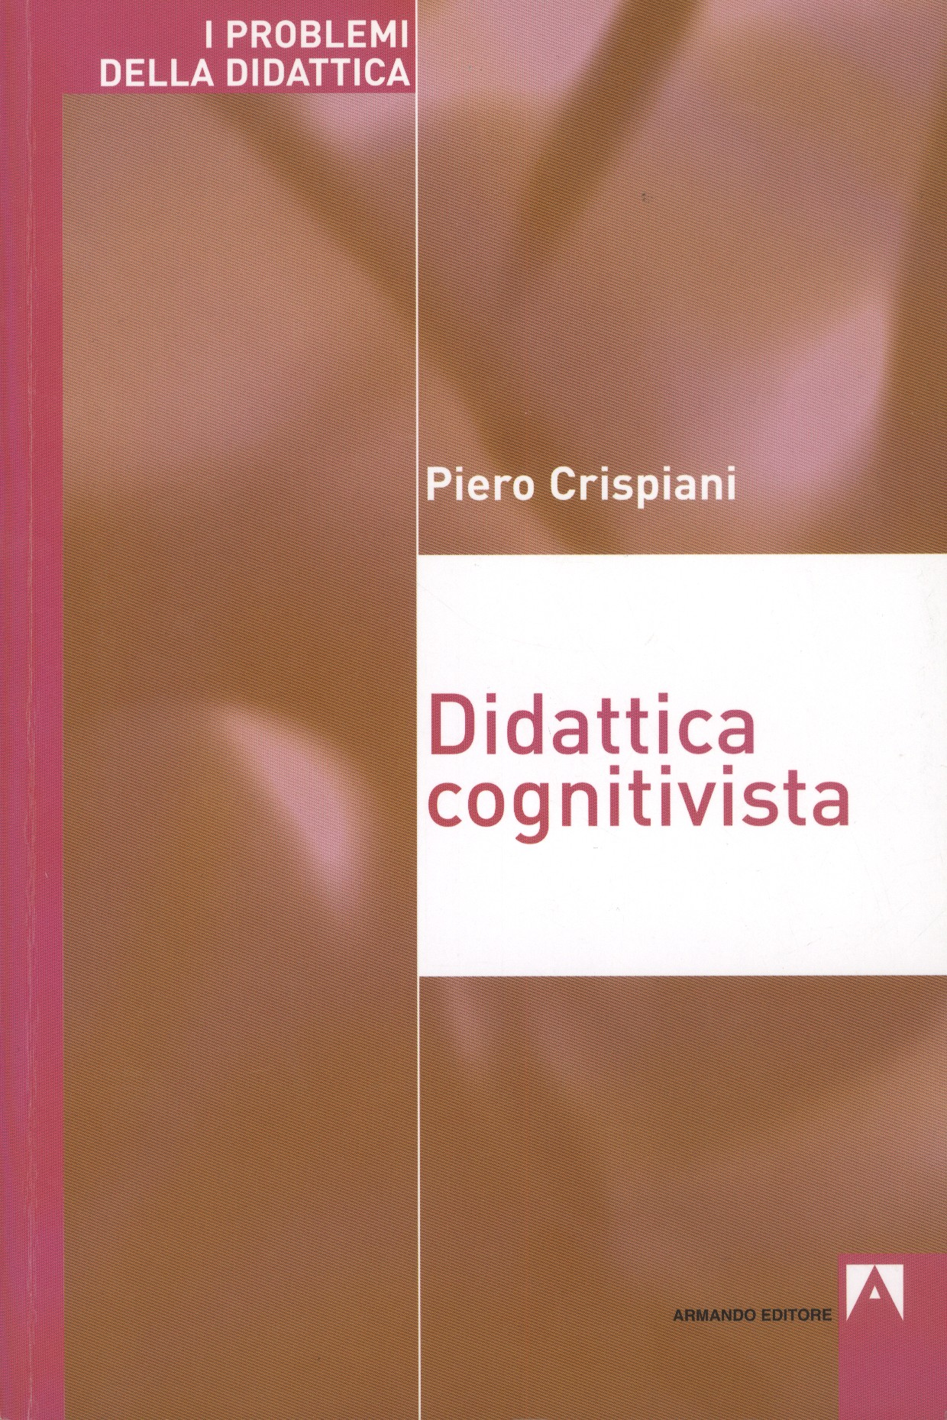

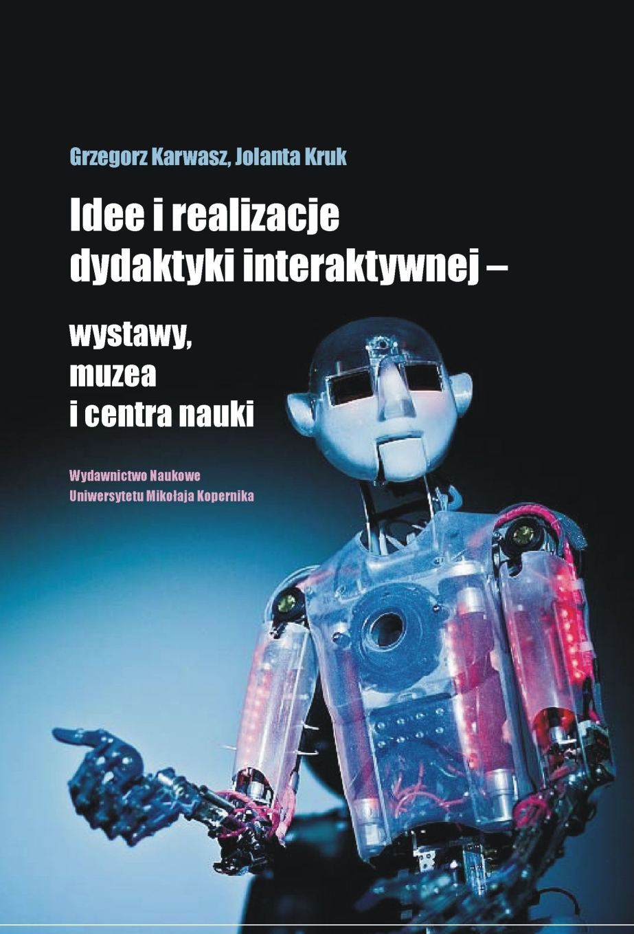
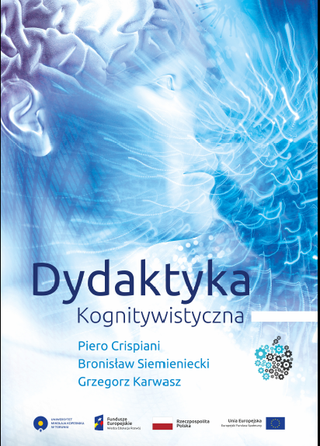
„Didattica e pedagogia cognitivista”
[...] che la didattica cognitivista non è un metodo, non veicola una procedura o un protocollo, bensì raccoglie una serie di considerazioni e preoccupazioni relative e dubbi sulle osservazioni [didattiche] stesse, e fa appello alle conoscenze precedenti – dalla neuropsicologia alla pedagogia, all'etologia, alla sociologia ecc. – agli aspetti più affidabili del ragionamento, quindi la mente umana" (p.13)
Piero Crispiani, Didattica cognitivista, Roma, Armando Editore, 2006.
Bronisław Siemieniecki, Pedagogika kognitywistyczna. Studium teoretyczne, Impuls, Kraków, 2013
Grzegorz Karwasz, Jolanta Kruk, Idee i realizacje dydaktyki interaktywnej. Wystawy, muzea i centra nauki, Wyd. Nauk. UMK, Toruń, 2012.
Notes:
2

Slide 3
„Prof. Piero Crispiani”
„Crispiani method”
Crispiani’s Revolution in Pedagogy
Crispiani’s Cognitive Didactics

Slide 4
Piero Crispiani: „Dislexia”
It is not a question of „deficiency” (italian BES), but of different organization of the mind
Full voice reading requires:
recognition of the image
its classification as a letter
grouping of „letters” into a word
recognizing the meaning of the „word”
quick elaboration of the meaning into ontological category
triggering the whole complex of voice apparati
It was not predicted by the biological evolution!

Slide 5
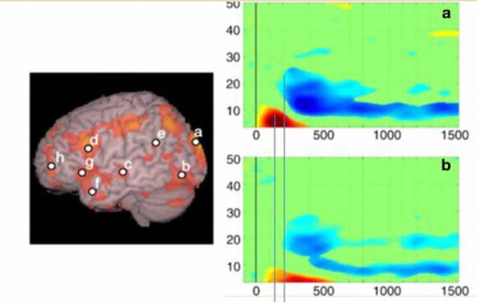
Diffused mind: neuropsychology
Temporal (in ms) and spatial sequence of signals during reading a word
In addition, the time course of these signals was interesting, in that the first signal at approximately 150 ms was a gamma (35-40 Hz) signal, the second, at approximately 200 ms, an alpha signal, and the next signal at about 300 ms, again a gamma signal. The cortical networks involved in reading are highly complex, requiring a sophisticated interplay of temporally and spatially dynamic interactions.
K. Pammer, Temporral sampling in vision and the implications for dyslexia in: Oscillatory “Temporal Sampling” and Developmental Dyslexia: Towards an Overarching Theoretical Framework a cura di Usha Goswami, Alan Power, Marie Lallier, Andrea Facoetti, Frontiers in Human Neuroscience, 2014, p. 148, 15
”

Slide 6
Piero Crispiani: „Pedagogy”
It is not a „Galileo-like” science:
you cannot repeat the experiment
you cannot separate it from its environment (like rats)
so you cannot perform statistical elaboration
Pedagogy works on a „society”, which consist of humans
man’s choices are not always rational (i.e. predictive)
and pedagogy must predict the social outcome
Reducing pedagogy to scientific (or social) discipline makes it really poor: pedagogy is a human science
Teaching is like sculpturing, but it works with the most delicate matter that exists: souls of young creatures
(Janusz Korczak ?)

Slide 7
Didattica cognitiva - definizione
Garantire il cognitivo come regime di esecuzione dell’insegnamento e dell’apprendimento, impone di travalicare le mere condotte di risposta a programmi di stimoli, per cercarne invece la trama del percorso di costruzione, un percorso fatto di nozioni, concetti, memorizzazioni, verbalizzazioni, relazioni tra concetti, ecc. La didattica cognitivista è una didattica interativa, che rilegge ed approfondisce, che richiede di andare a fondo, far emergere le risorse, pluralizzare gli stili cognitivi, tornare sulle questioni con andamenti insistenti e ricorsivi, che rileggono, reinterpretano e riverbalizzano le conoscenze pregresse, secondo una spirale apprenditiva, espressione di una logica di qualità. (p. 19)

Slide 8
P. Crispiani: Didattica cognitivista
Oltre una didattica programmata e modellizzata vi è da sempre, e fortunatamente sopravvive, una maestria dell’insegnamento che ragiona quotidianamente su se stessa, che conosce l’andare random, il navigare a vela, il compiere percorsi illineari e reticolati, il valorizzare le mosse professionali istantanee, le scelte, le soluzioni improvvise, ma sulla scorta di una costante riflessione, sul proprio agire e sull’esperienza, nonché di un confronto con le formalizzazioni teorizzate, dunque di un sapere filtrato dal tempo, sottratto alle suggestioni dell’immediato e del gratificante. (p.15)

Slide 9
Didattica cognitiva
(Piero Crispiani)
Opzioni cognitive:
- Valorizzazione dei processi cognitivi (apprendimento e conoscenza)
- Collegare i processi cognitivi con la cultura
- Riconoscere la presenza mentale e la motivazione dell'alunno
- Riconoscere la presenza mentale e la motivazione dell'insegnante
- Valorizzazione dei legami tra cognizione e linguaggio
- Collegare l'azione didattica con gli strumenti didattici
- Comprensione dei contenuti culturali dell'insegnamento
- Orientamento alla conoscenza come costruzione del significato
- Comprendere l'individualità e il pluralismo dei processi cognitivi
- Valorizzazione della personalità
- Molteplicità di stili didattici
- Valorizzazione della relazione tra insegnante e allievo, ecc.

Slide 10
Cognitive pedagogy
(Bronek Siemieniecki)
Pedagogical options:
Importance of communication processes
for all pedagogical actions
- Information as the basis pedagogical concept
- Language as stimulating factor in all processes within pedagogy understood both as science and practice
- Lack or weak stimulation of general creative abilities and formulating intentions and ideas induce too concrete, schematics and repetitive actions
- A need to implement in education the sitution inducing emotions
- Introduction into communication of electronic media shows only partially the surrounding world
- An adult (pupil) linking in her/his activity creative and analytic thinking is more effective

Slide 11
Guided participation: theory
(Barbara Rogoff)
"Strutturare un problema nel guidare la partecipazione può coinvolgere gli insegnanti, che forniscono ai bambini la possibilità di partecipare a un sotto-obiettivo significativo di un'attività, che incarna il processo dell'attività nel suo complesso.
La strutturazione non si concentra sulla suddivisione di un'attività in passaggi ordinati minuziosamente da misurare in modo bloccato. Piuttosto, una strutturazione efficace – a mio avviso – mantiene il coinvolgimento dei bambini con lo scopo dell'attività, integrando vari aspetti di compiti in un pezzo gestibile.
Il coinvolgimento nel processo generale e nello scopo dell'attività, in una forma gestibile e supportabile, offre ai bambini la possibilità di vedere come i passaggi si incastrano tra loro e di partecipare ad aspetti dell'attività che riflettono l'obiettivo generale, acquisendo sia abilità che una visione di come e perché l'attività funziona "
Barbara Rogoff, Apprenticeship in Thinking, Oxford, 1990, p. 95

Slide 12
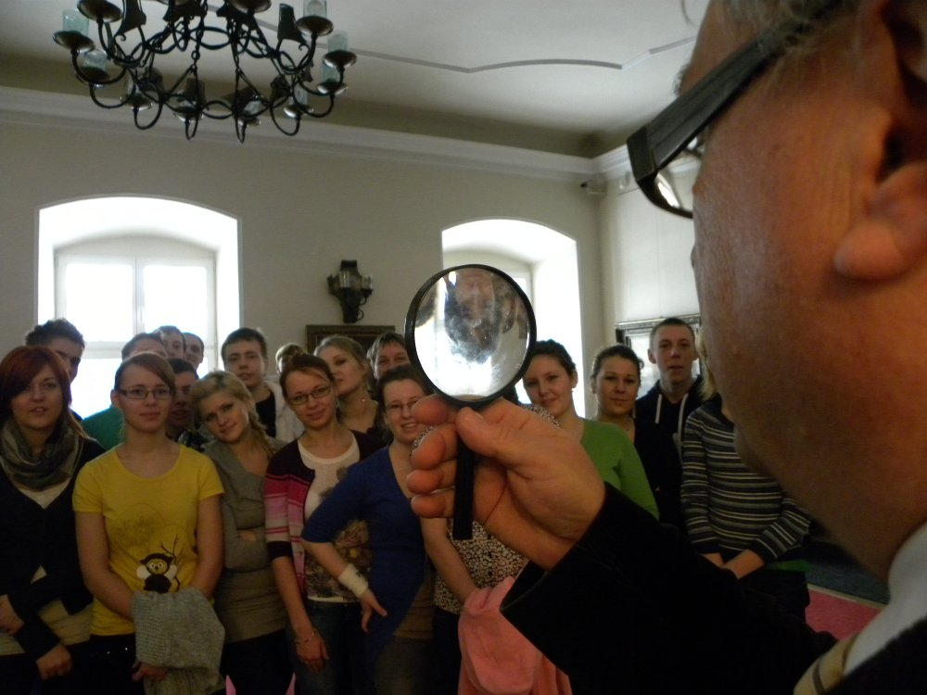
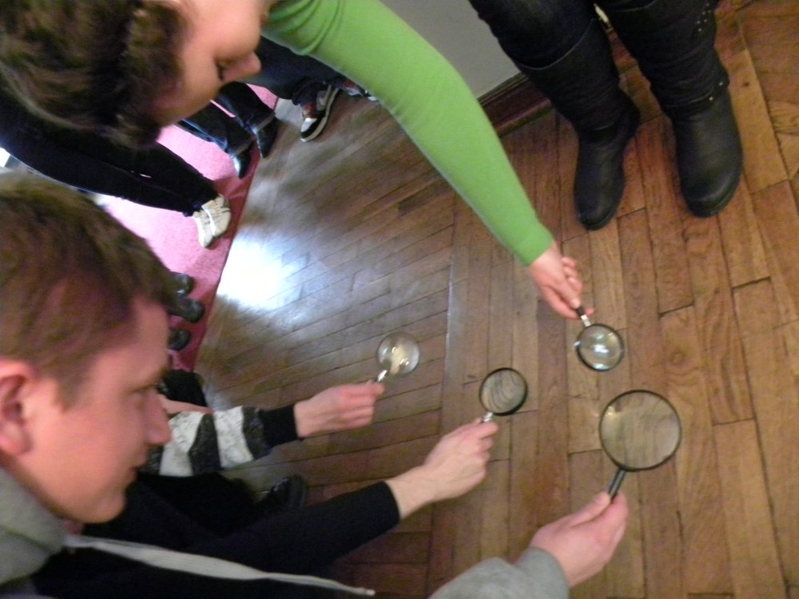
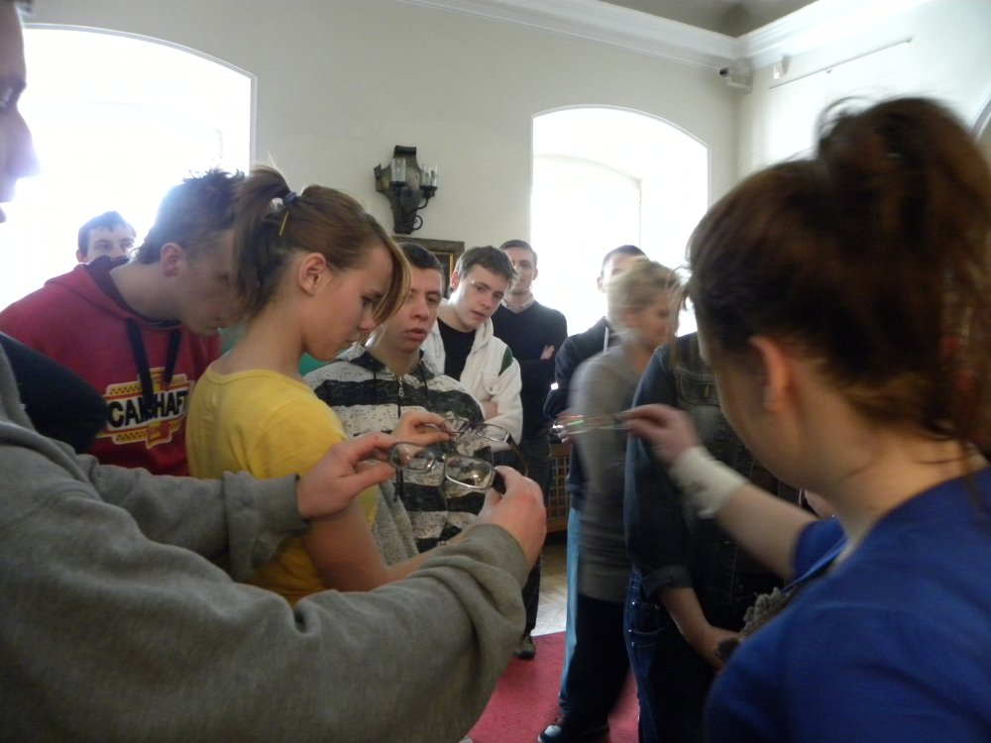
Guided participation: implementation at school
Problem
Solution
Development
GK, Fiat Lux Interactive exhibition, 2010 (foto MK)

Slide 13
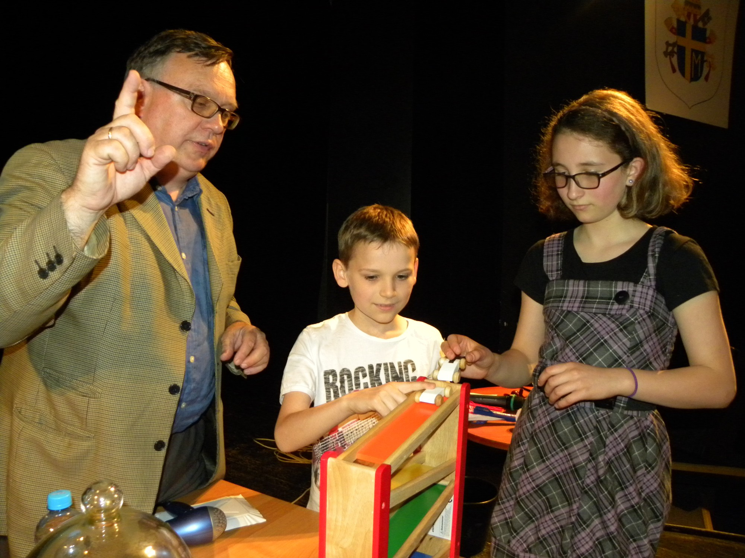
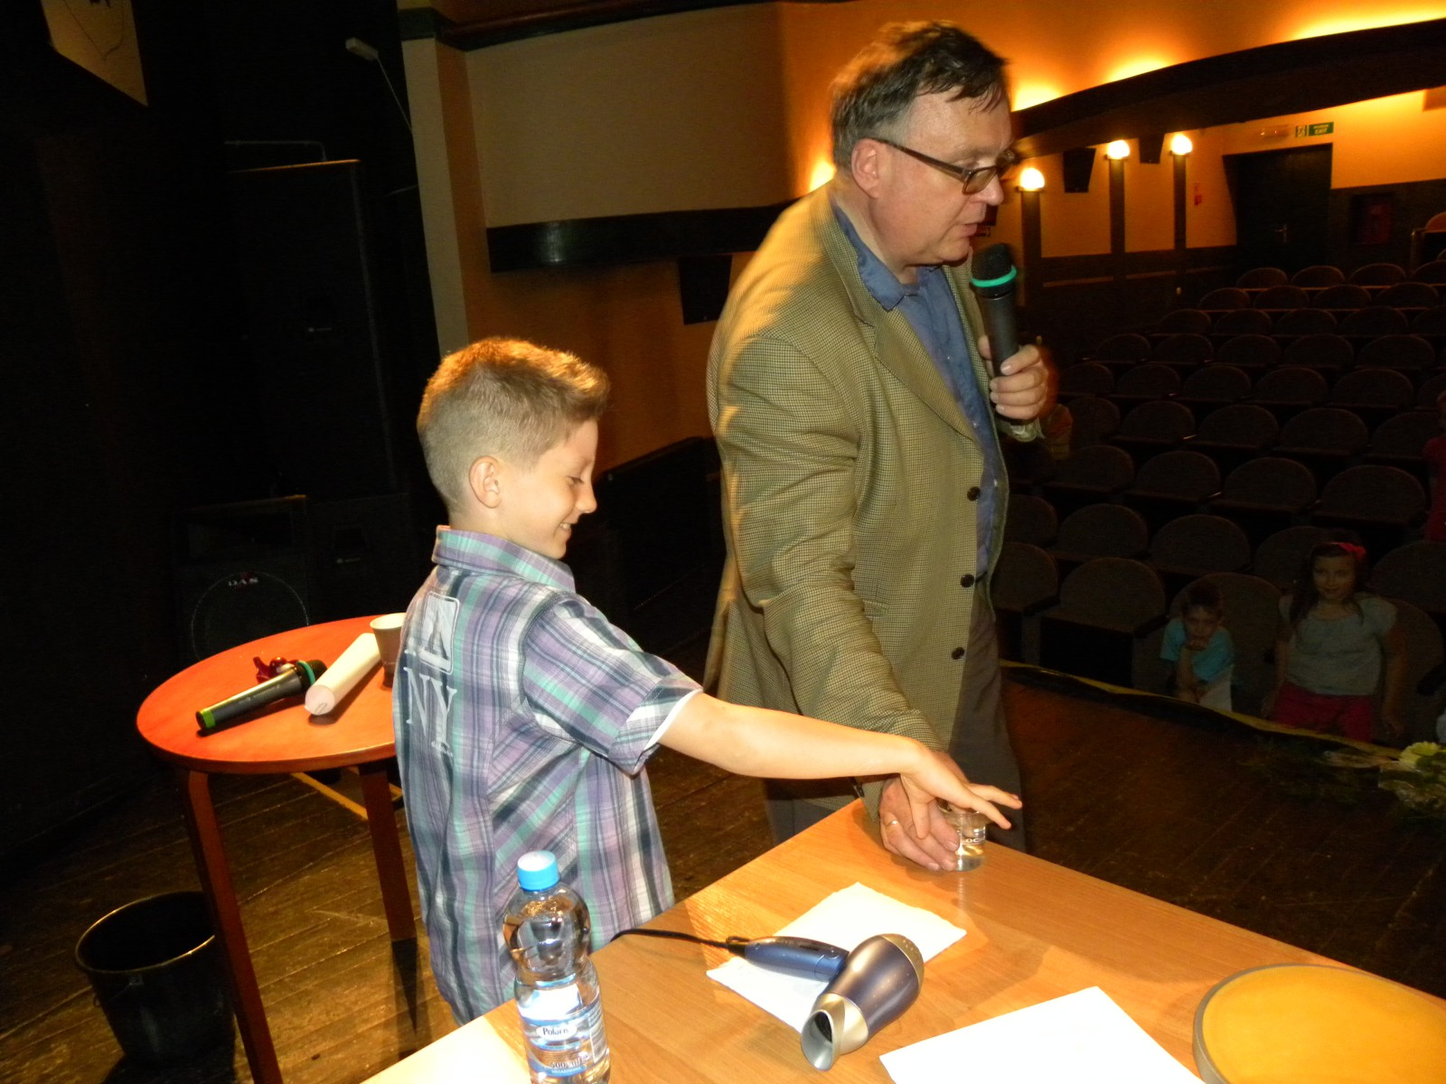
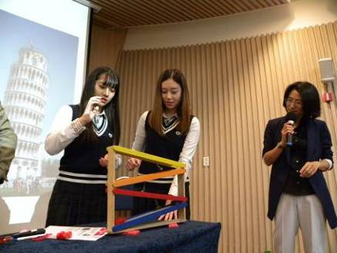
Guided experiment: implementations in all ambients
Concept
Explanation
Experiment
GK, Galileo Interactive lecture, Leszno 2012 (foto MK)

Slide 14
Experiment does not substitute participation
Through this discussion of science as the production of socially constructed knowledge, we have indicated that the argumentative practices of the scientific community are pivotal in the establishment of knowledge claims. Observation and experiment are not the bedrock upon which science is built; rather they are handmaidens to the rational activity of constituting knowledge claims through argument. It is on the apparent strength of arguments that scientists judge competing knowledge claims and work out whether to accept or reject them. […] It is not enough for students just to hear explanations from experts (e.g. teachers, books, films, computers); they also need to practise using the ideas for themselves. ’The’ answers to ’the’ questions need to become ’their’ answers to ’their’ questions.
Paul Newton, Rosalind Driver & Jonathan Osborne (1999):
The place of argumentation in the pedagogy of school science, International
Journal of Science Education, 21:5, 553-576

Slide 15
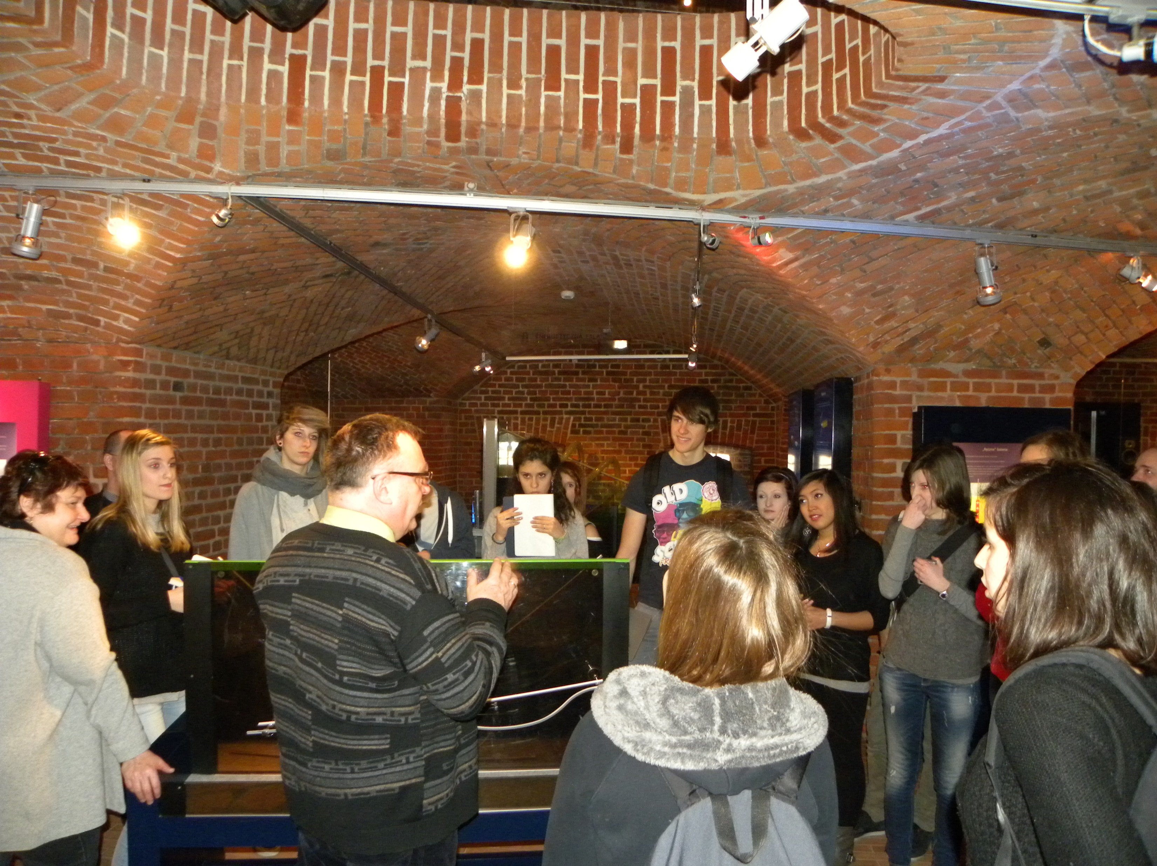
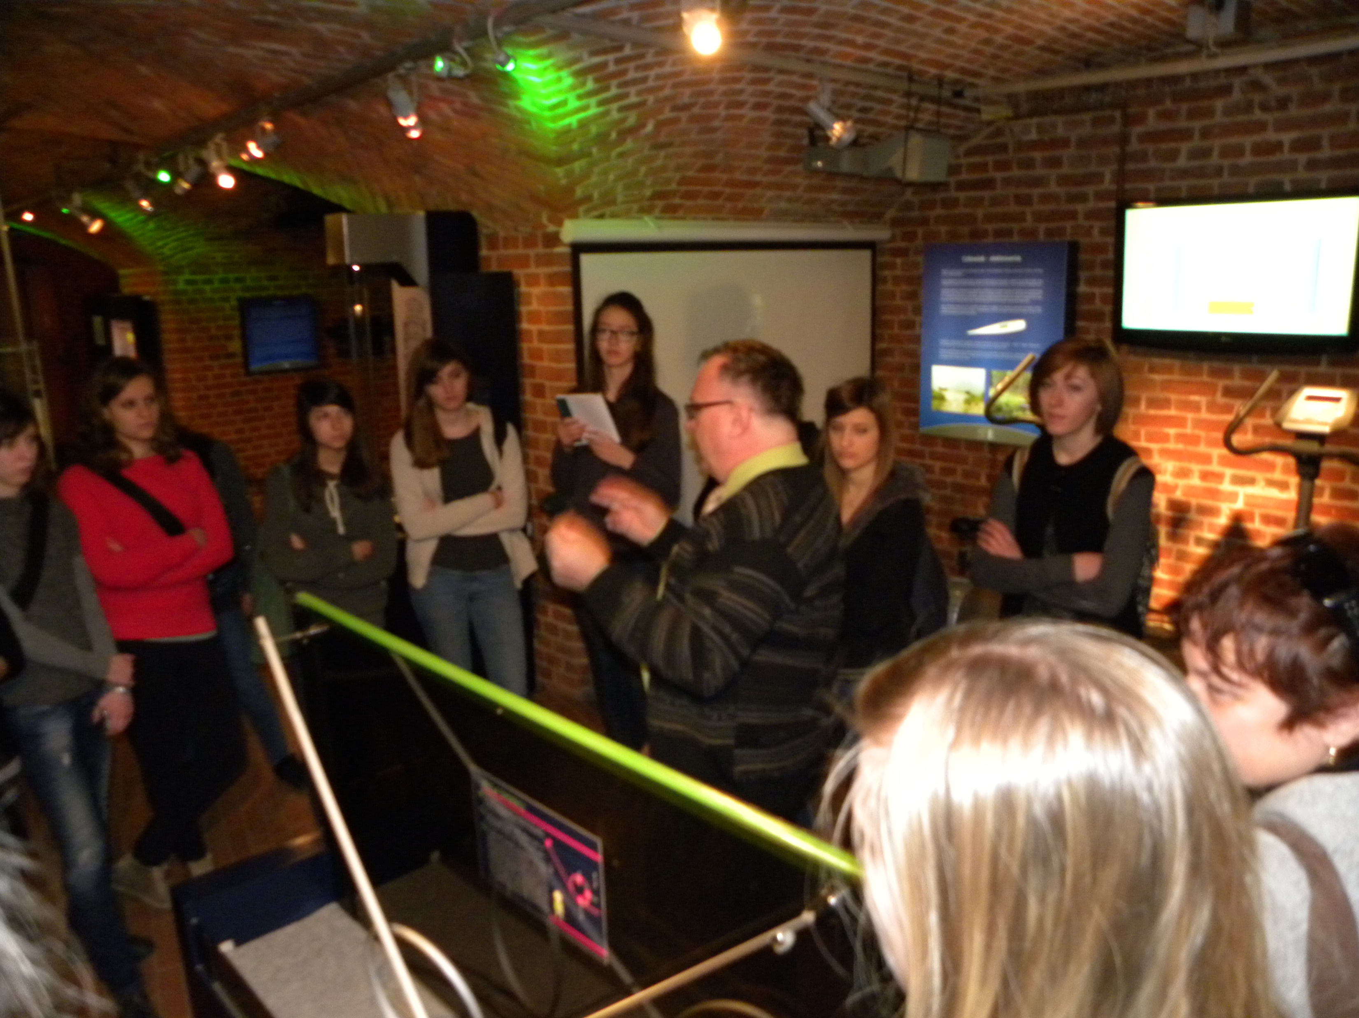
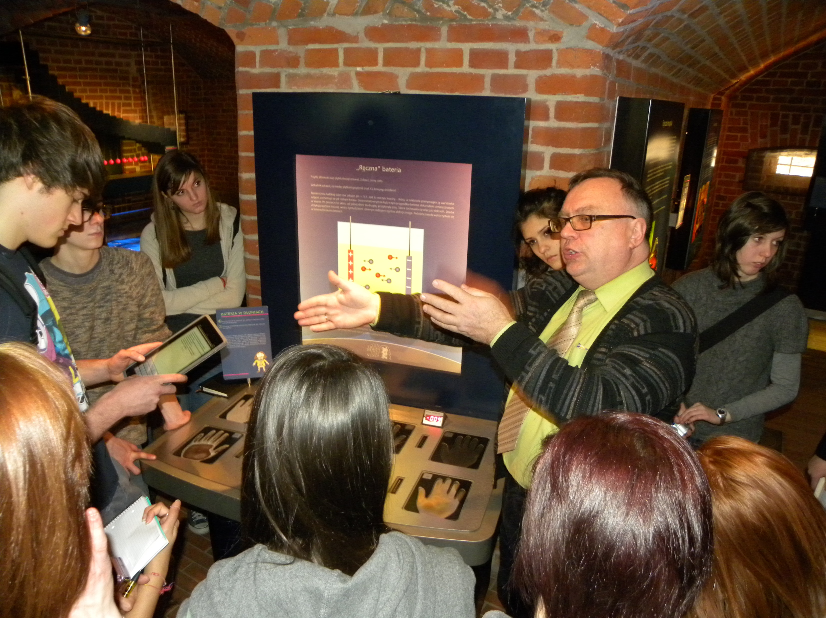
A sequence of experiments becomes a narrative story
The teacher is happy
that smbd undertook
the pedagogical function
Hewelianum, Gdańsk, 2011, foto MK

Slide 16
Interactive physics for children: carefully shaped pedagogy
Universities for children:
Pedagogy is the main goal
Why?
Partially because of defects of the school system:
Parents search for complementary education
But this easily leads to deviations in conduct (self-adoring)
Why not to teach physics, instead of „playing”?:
Physics they will learn at school
Physics is so simple (if well understood) that it is an ideal playground for developing interactivity
Playing is better remembered

Slide 17
Hyper-constructivism and pedagogical goals

Slide 18
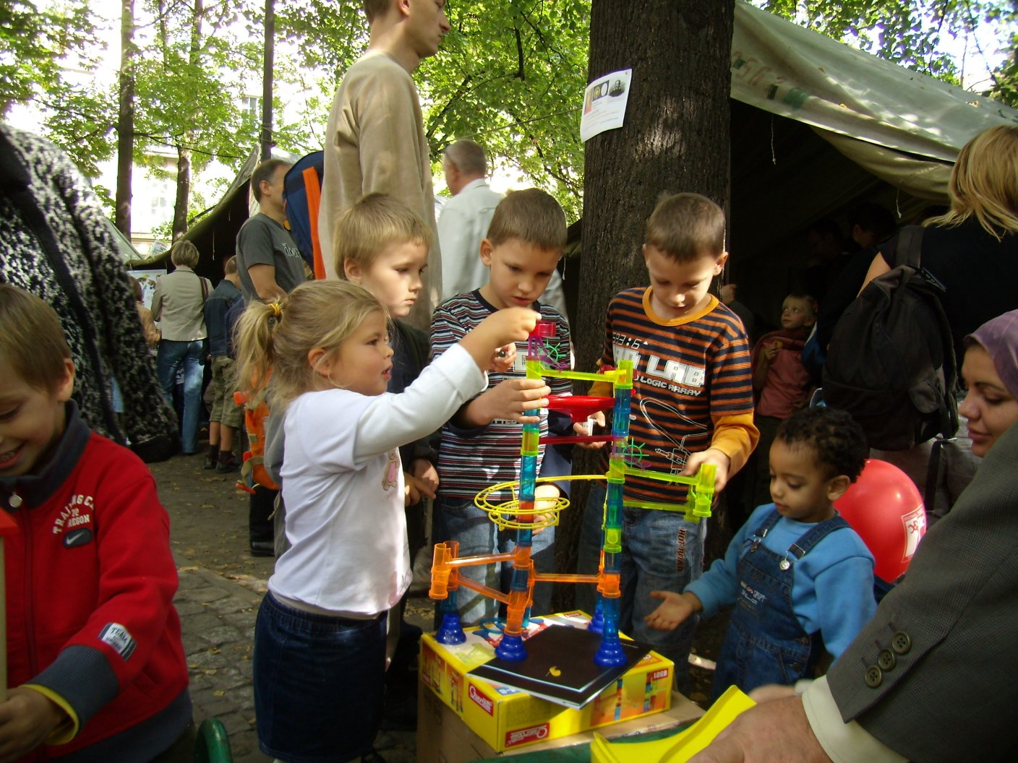
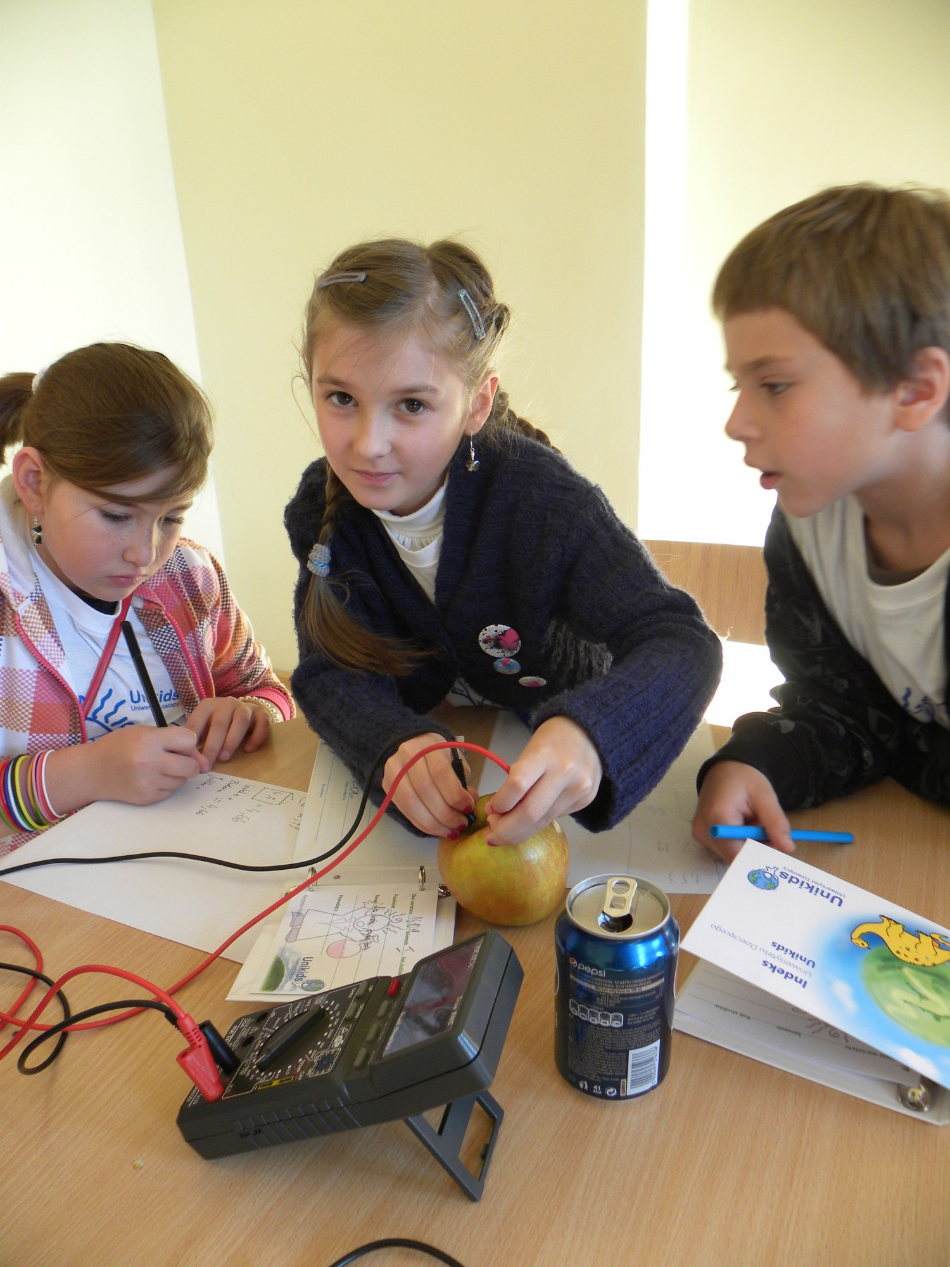
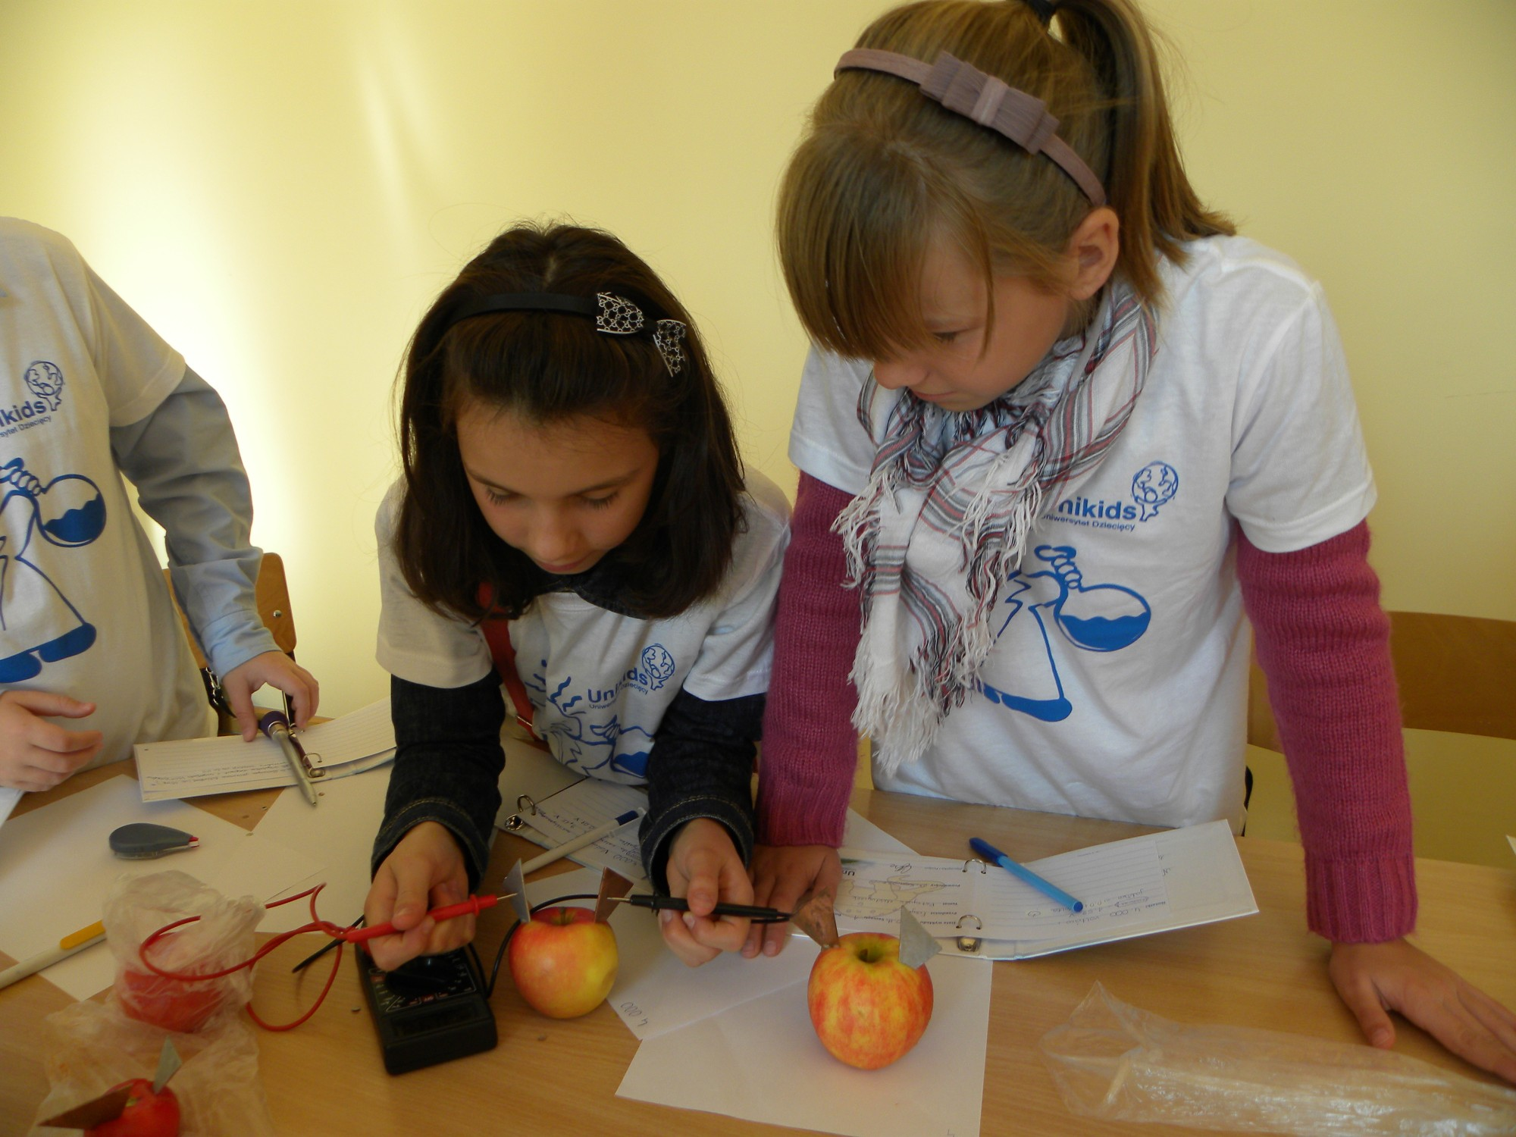
Social competences: group collaboration, task division
A proper technical goal
(and equipment) induces
self-division of tasks

Slide 19
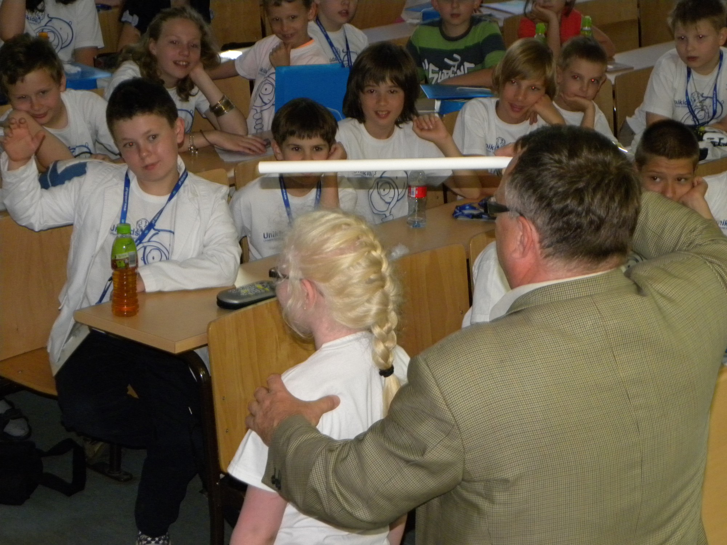
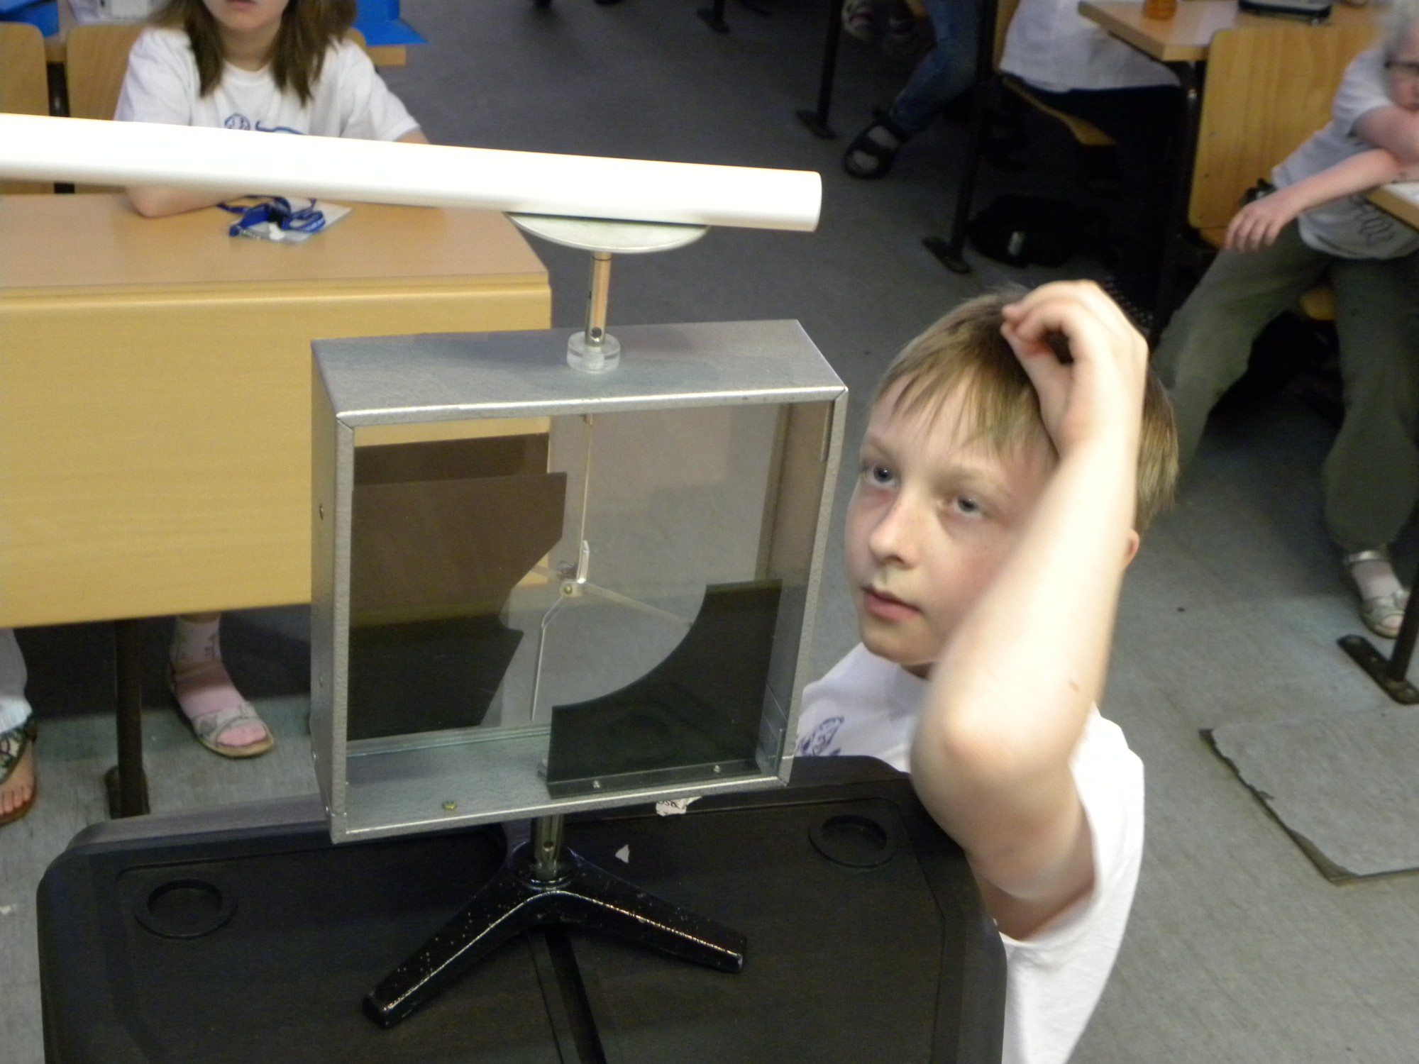
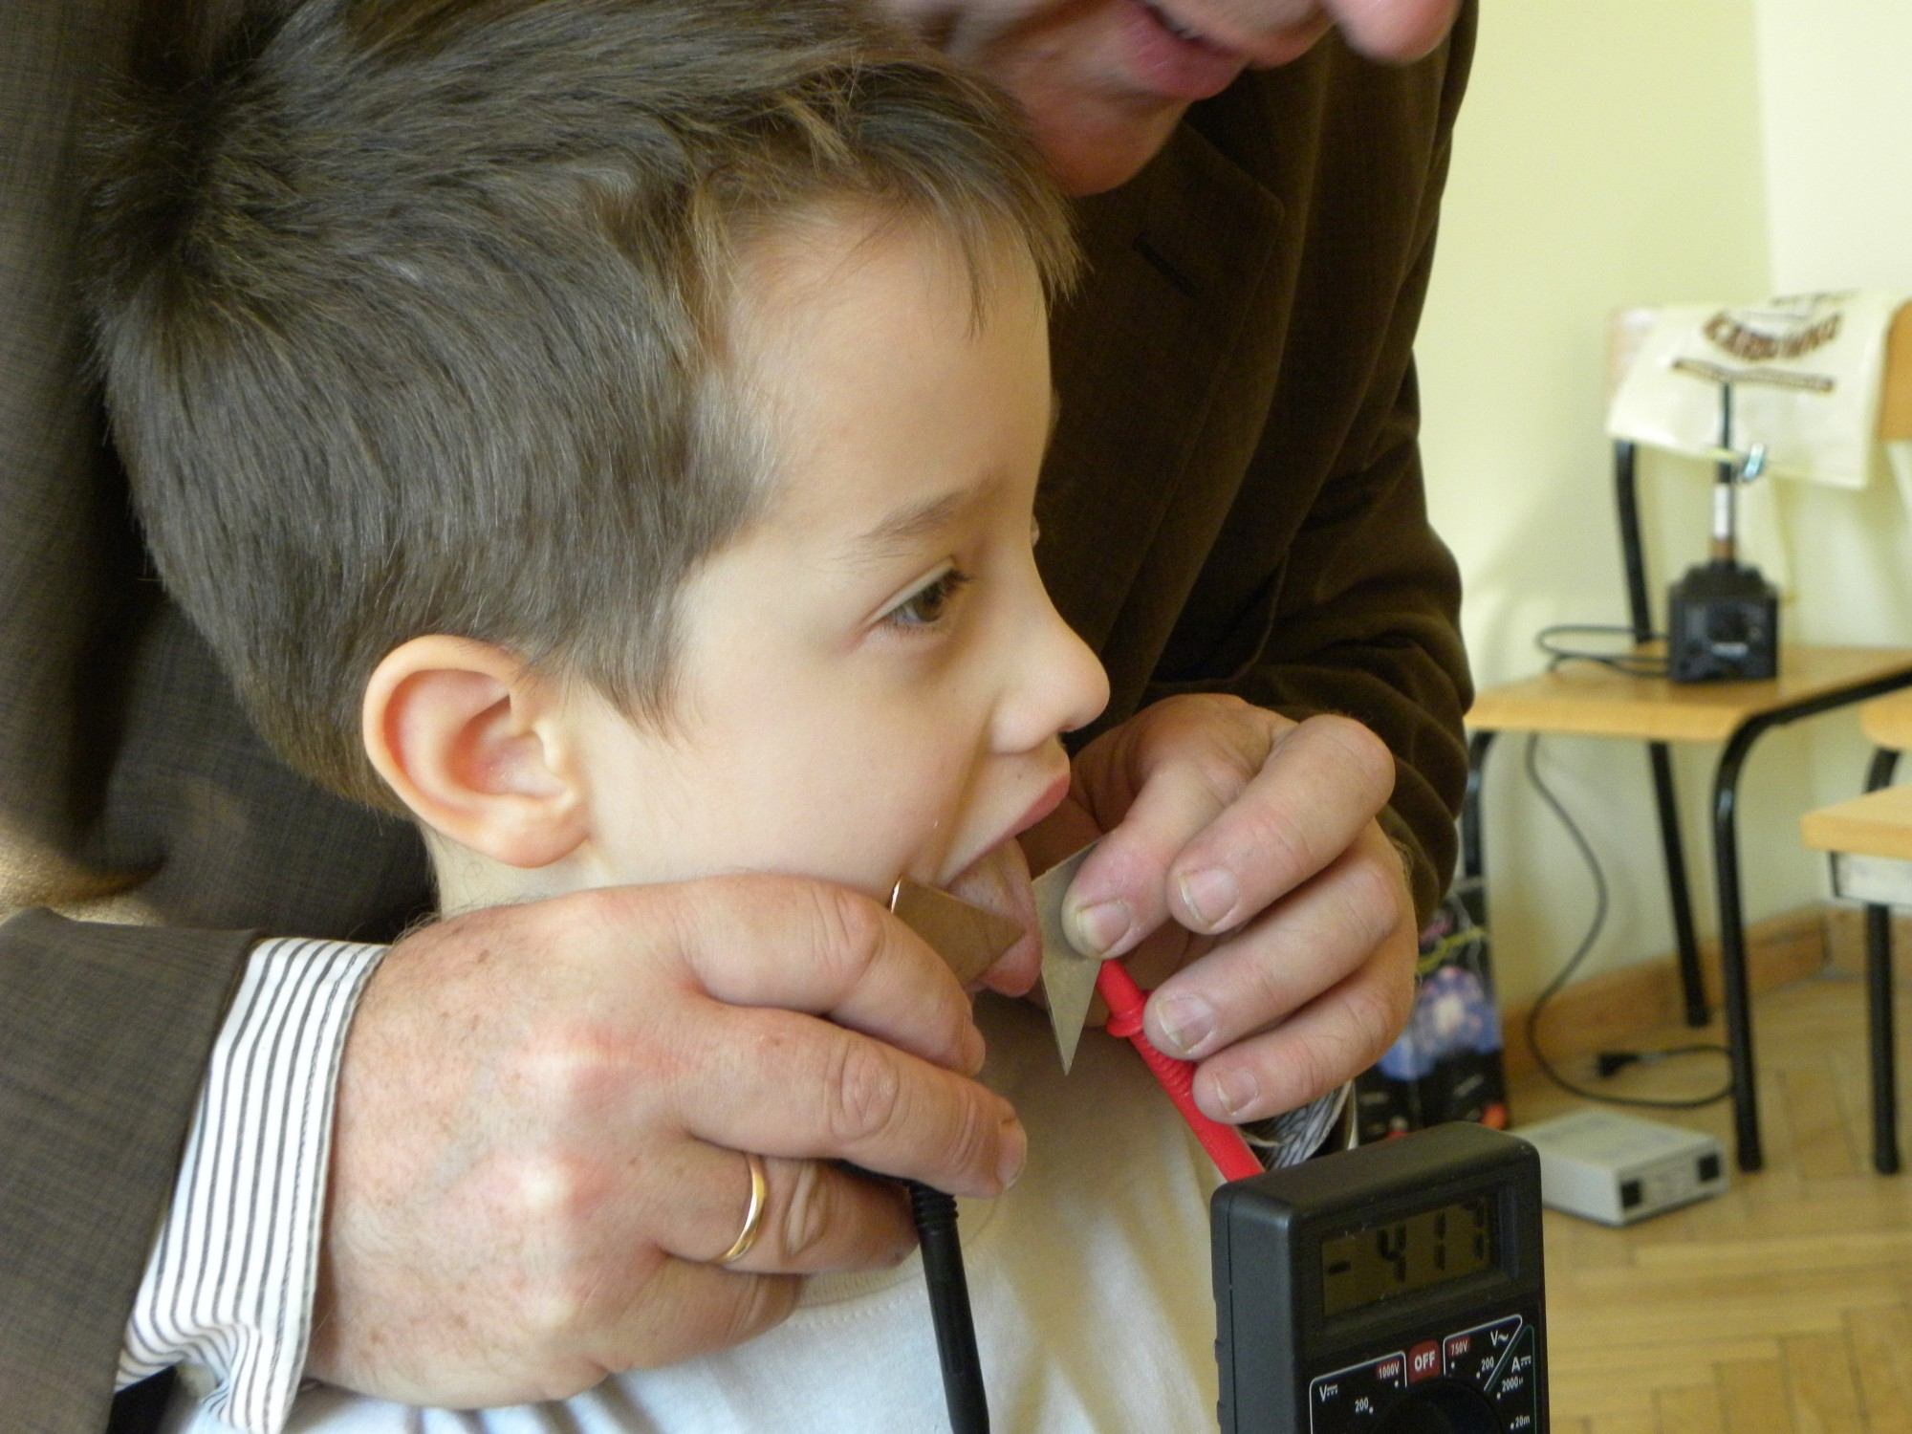
Individual visibility: splendors & risks
In Polish system it is much easier to get interactivity at
early level then in lower secondary school.

Slide 20
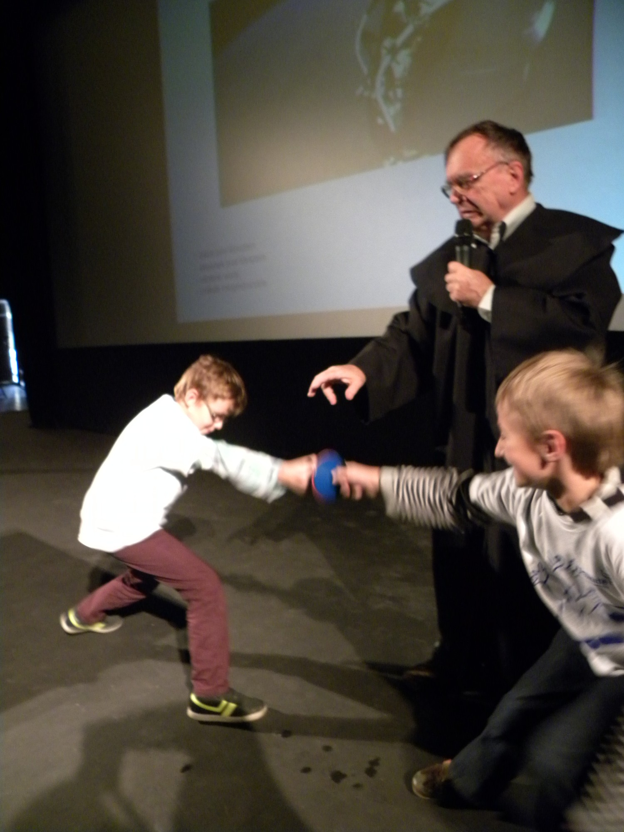
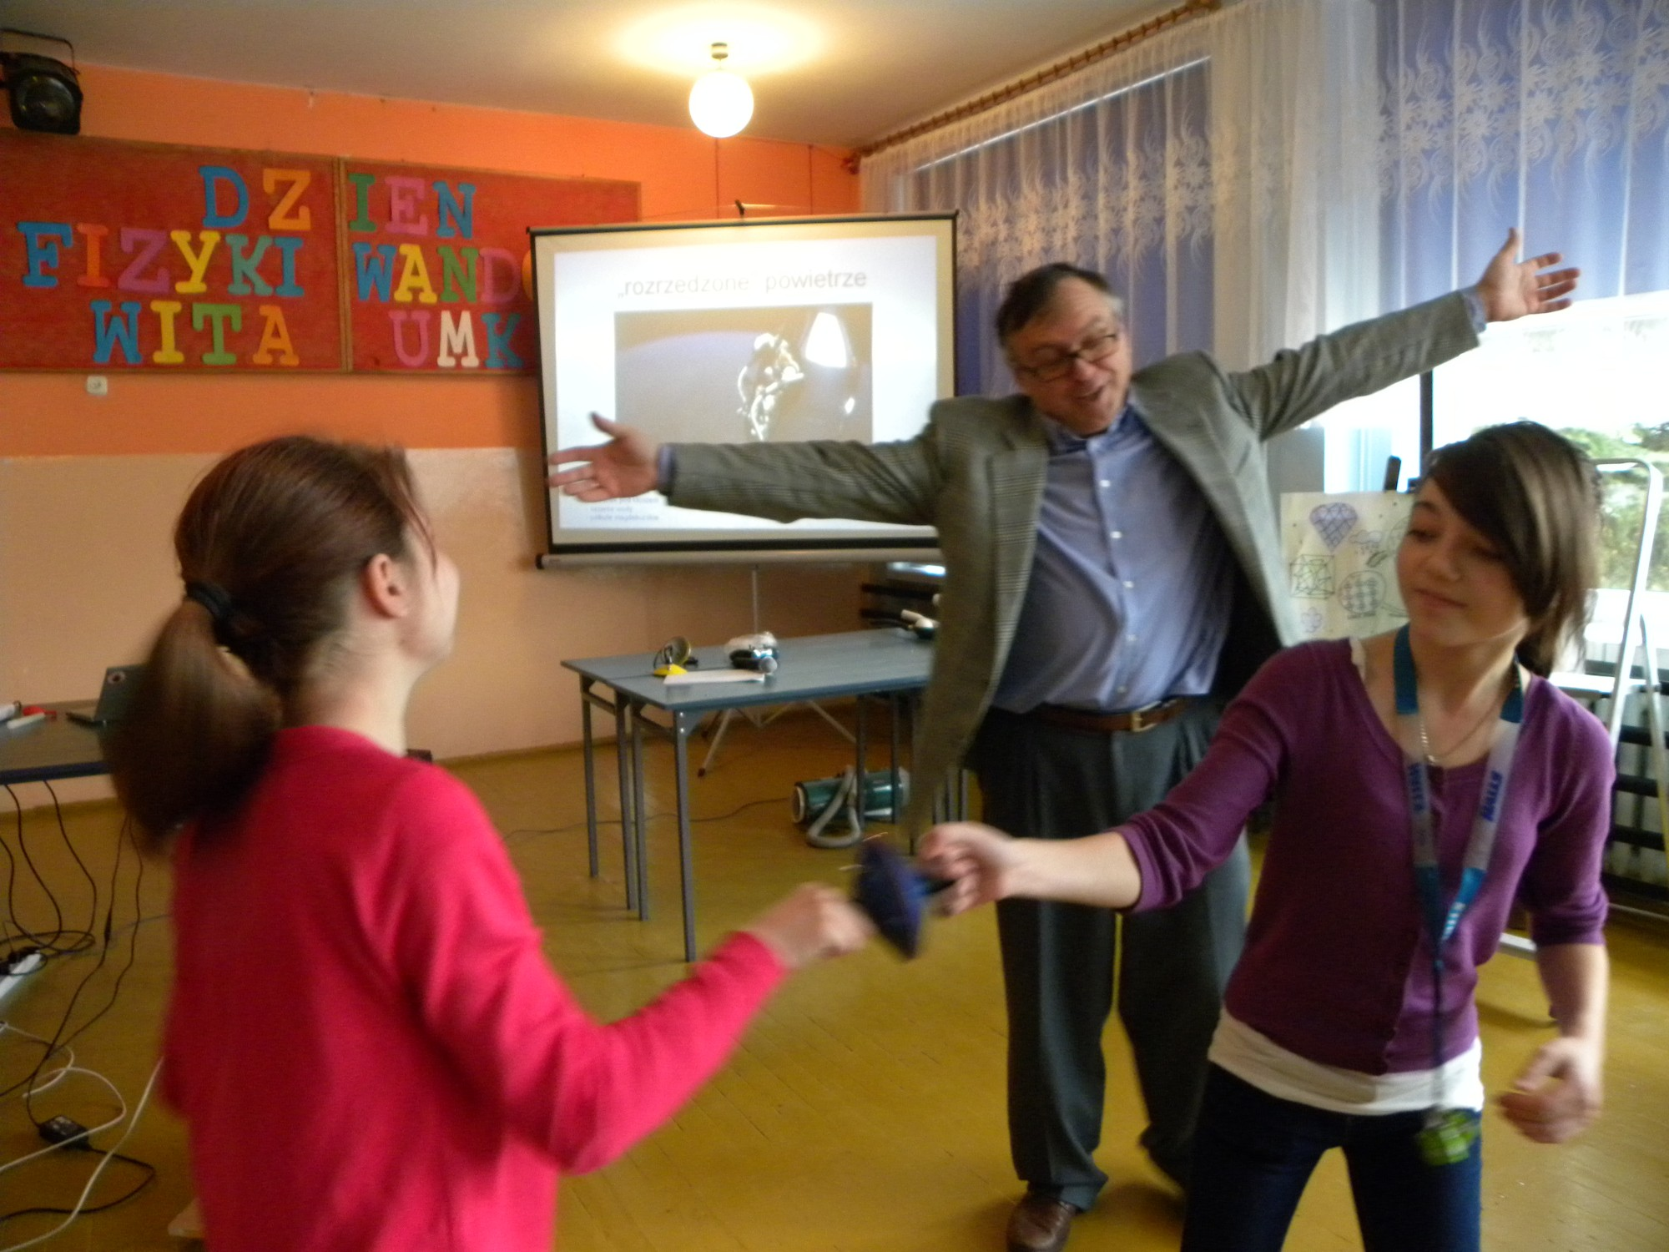
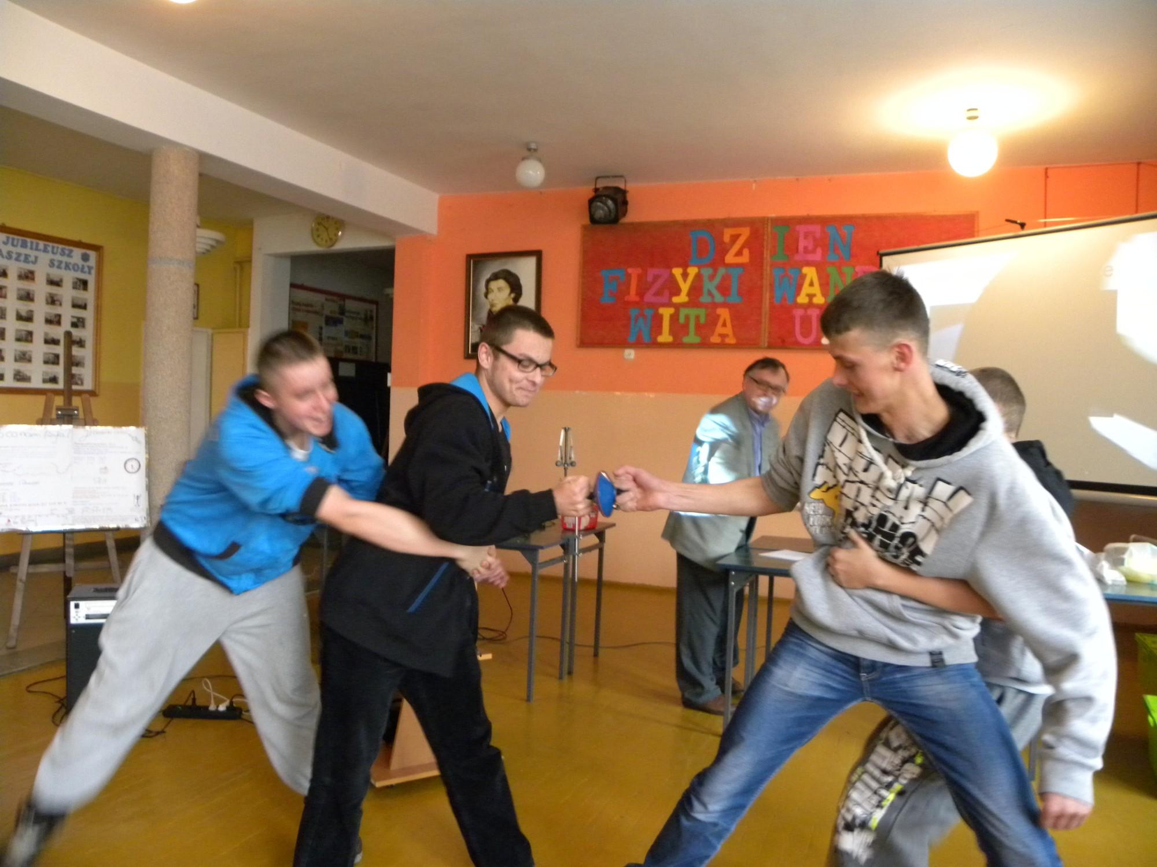
Social construction – emotions: group competition & support
The language of the social interactions varies according to the settings in which it takes place; thus, a sociocultural focus takes into account the institutional arrangements, the language that occurs, interpersonal relationships, and the impact of an individual’s motives, goals, values, and beliefs.
Brenda R. Brand & Sandra J. Moore (2011): Enhancing Teachers’ Application
of Inquiry‐Based Strategies Using a Constructivist Sociocultural Professional Development Model,International Journal of Science Education, 33:7, 889-913

Slide 21
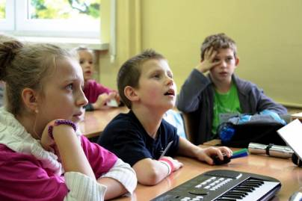
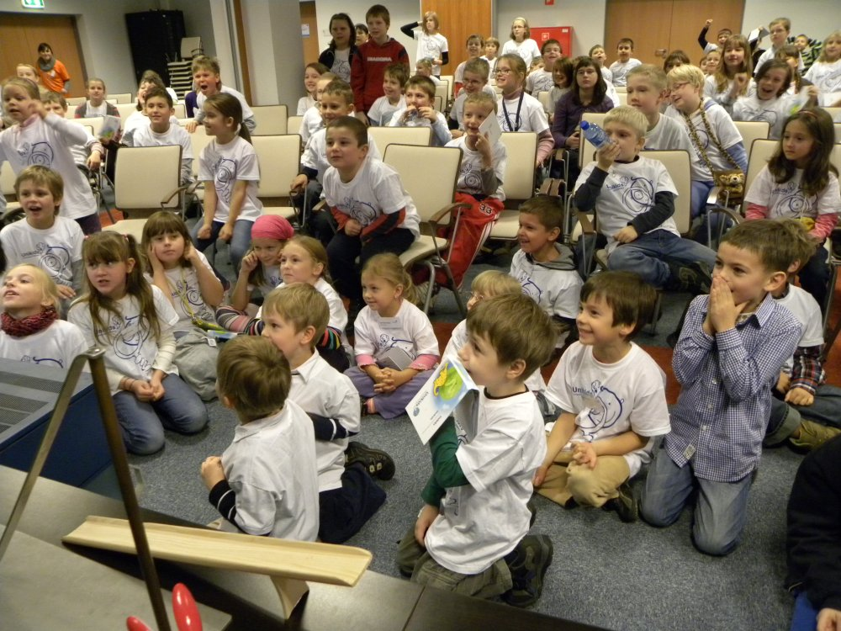
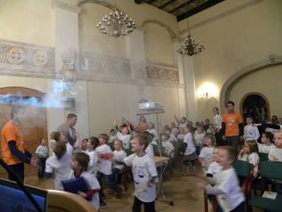
Pedagogy:
Learning is joyful (emotional)
Comenius: „If we make school a pleasant place, boys will come there eagerly, like going to fairs” (Didattica Magna 1657)

Slide 22
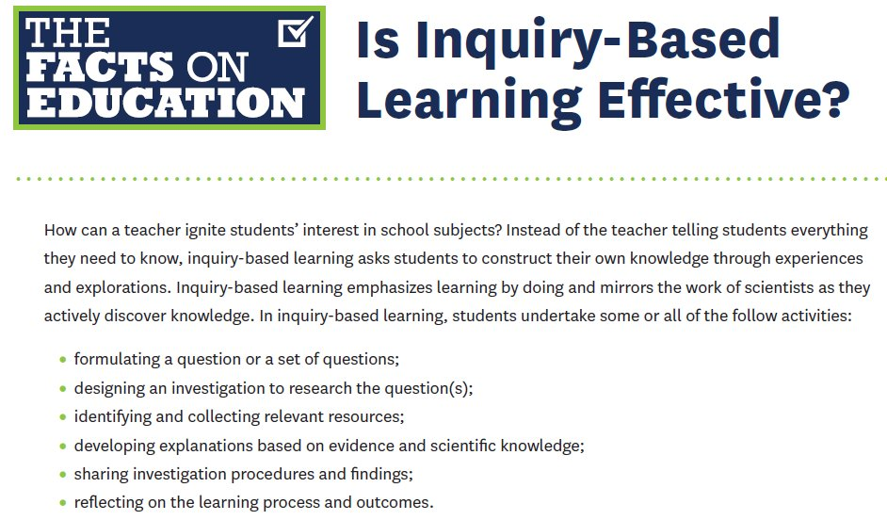
„Inquiry-based teaching”
However, the effectiveness of inquiry-based learning depends on the guidance provided by teachers. Unguided or minimally-guided inquiry may not work for students who have less previous knowledge or ability in the subject area. When the demands of the learning activities exceed students’ abilities, their learning is blocked and they may develop misunderstandings about the topic.
John Nesbit, Liu Qing
https://www.edcan.ca/wp-content/uploads/CEA-FACTS-ON-ED_INQUIRY-BASED-LEARNING.pdf

Slide 23
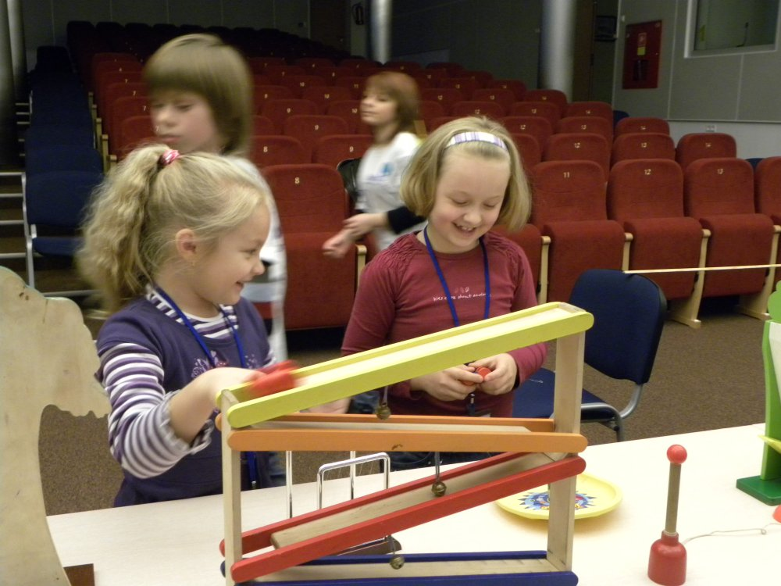
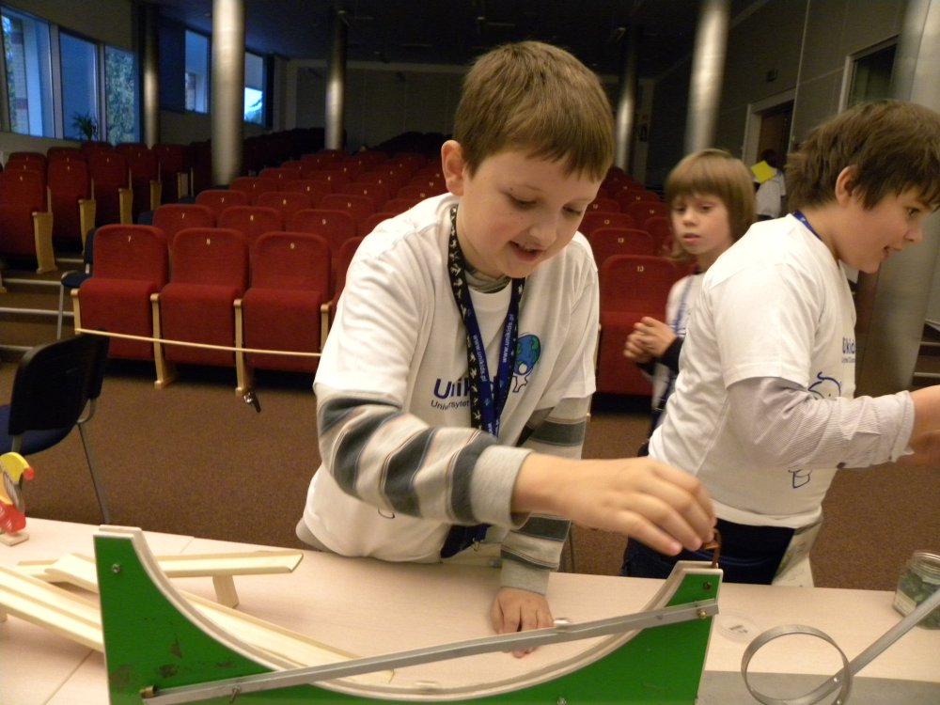
Cognitive Pedagogy:
Beyond „Inquiry-based teaching”
- Free inquiring,
- Spontaneous questions
(but triggered by carefully selected educational objects)
- Autonomous answering

Slide 24
Constraints & difficulties (UK):
Teachers pedagogical skills
Teachers’ skills and views of science
Teachers in our interviews were clear that, because of the difficulty of using discussion in teaching, many teachers (usually but not always the less experienced) did not have the necessary pedagogical skills or the confidence that comes with them.
„We do have average and below average teachers who actually don’ t have the skills to run discussion groups. I think that it is quite a high level skill for teachers.”
„Teachers need to be confident enough to accept that they may not know the answers, this may . . . discourage some teachers from allowing the situation to occur in the first place.”
We call it Principle 9:1 (the proportion of subject knowledge and its explanations, between teacher and pupil)
Paul Newton, Rosalind Driver & Jonathan Osborne (1999):
The place of argumentation in the pedagogy of school science,

Slide 25
Teachers need support in
„inquiry-based” methods
This report includes teachers’ accounts of philosophical as well as instructional changes and how these changes shaped the learning environment. For the teachers in this study, examining their teaching practices in learner centered collaborative group settings encouraged them to critically analyze their instructional practices, challenging their preconceived ideas on inquiry-based strategies. Additionally, other factors affecting teachers’ understanding and use of inquiry-based strategies were highlighted, such as self-efficacy beliefs, prior experiences as students in science classrooms, teacher preparation programs, and expectations due to federal, state, and local mandates. These factors were discussed and reconciled, as they constructed new understandings and adapted their strategies to become more student-centered and inquiry-based.
Brenda R. Brand & Sandra J. Moore (2011): Enhancing Teachers’ Application
of Inquiry‐Based Strategies Using a Constructivist Sociocultural Professional Development Model,
International Journal of Science Education, 33:7, 889-913

Slide 26
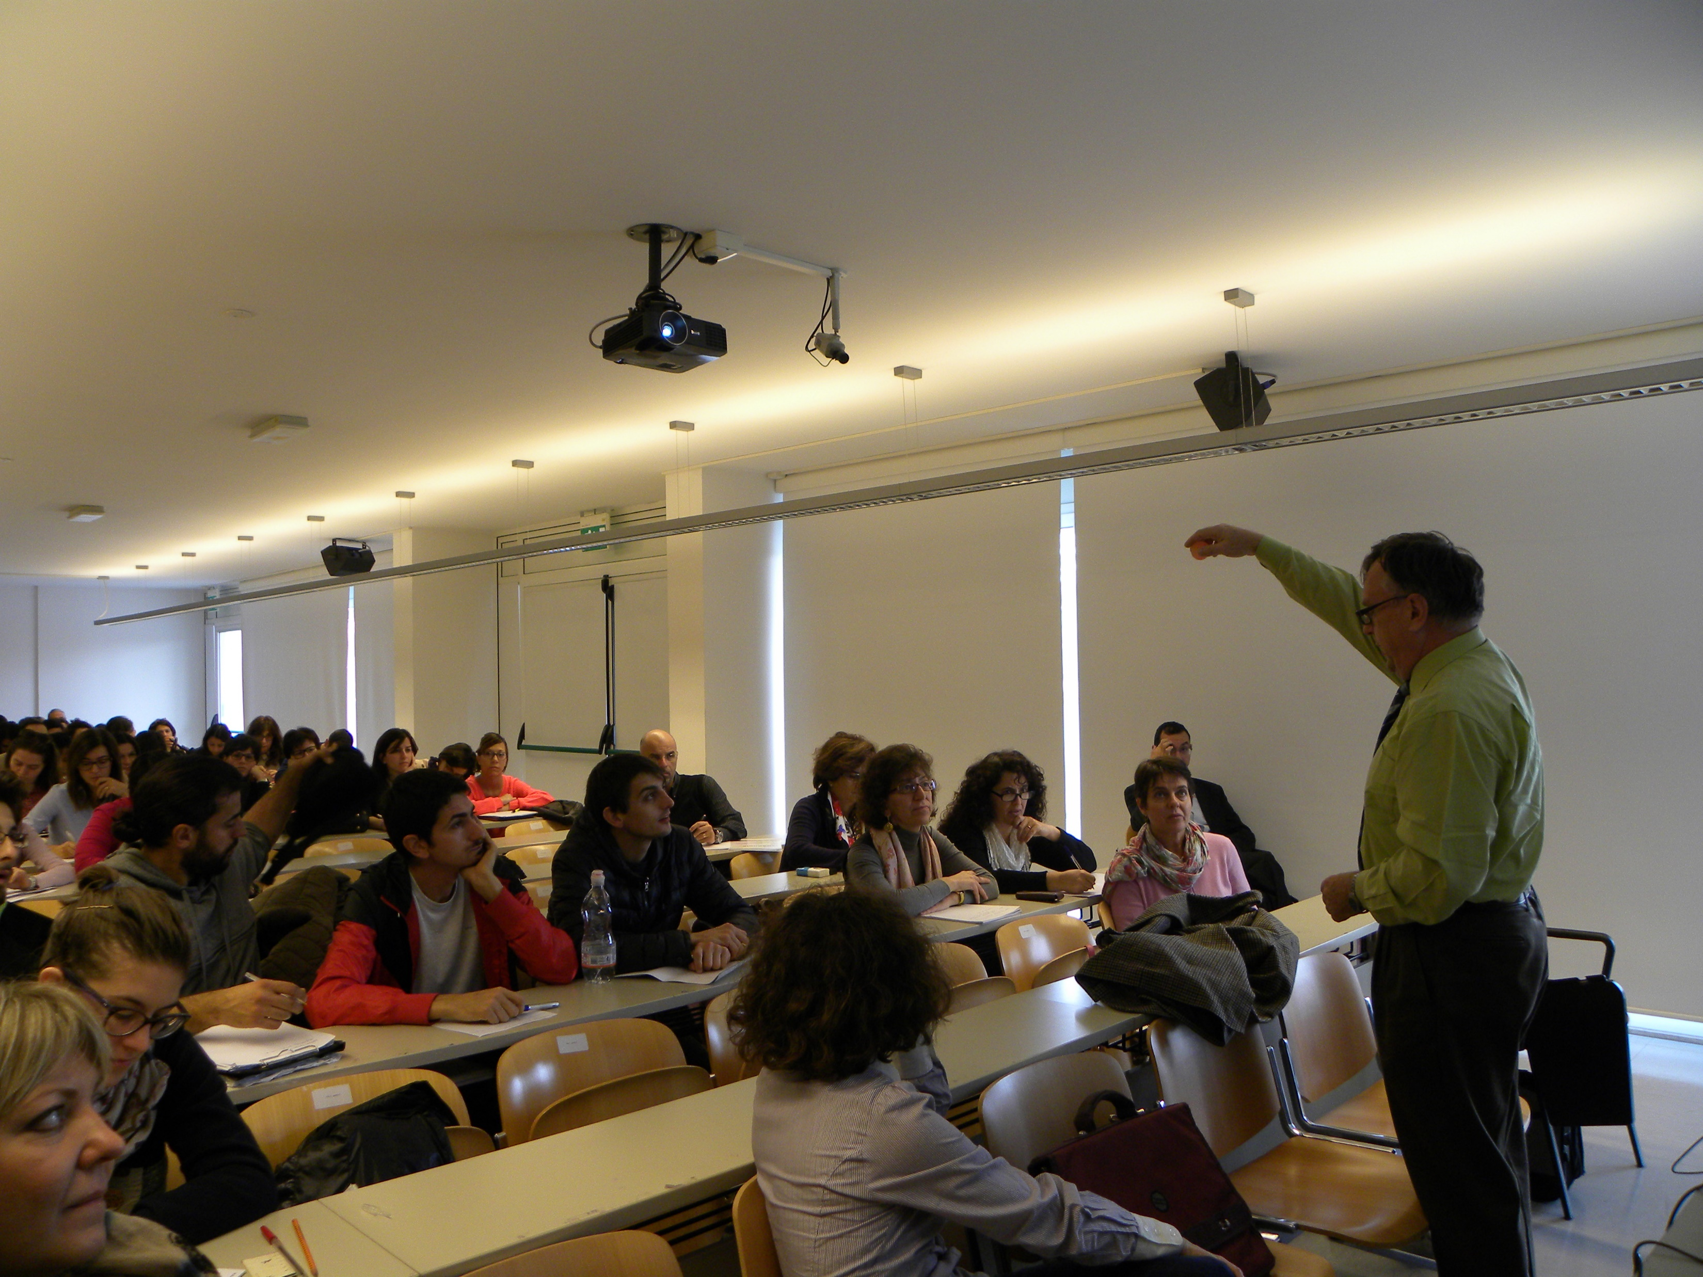
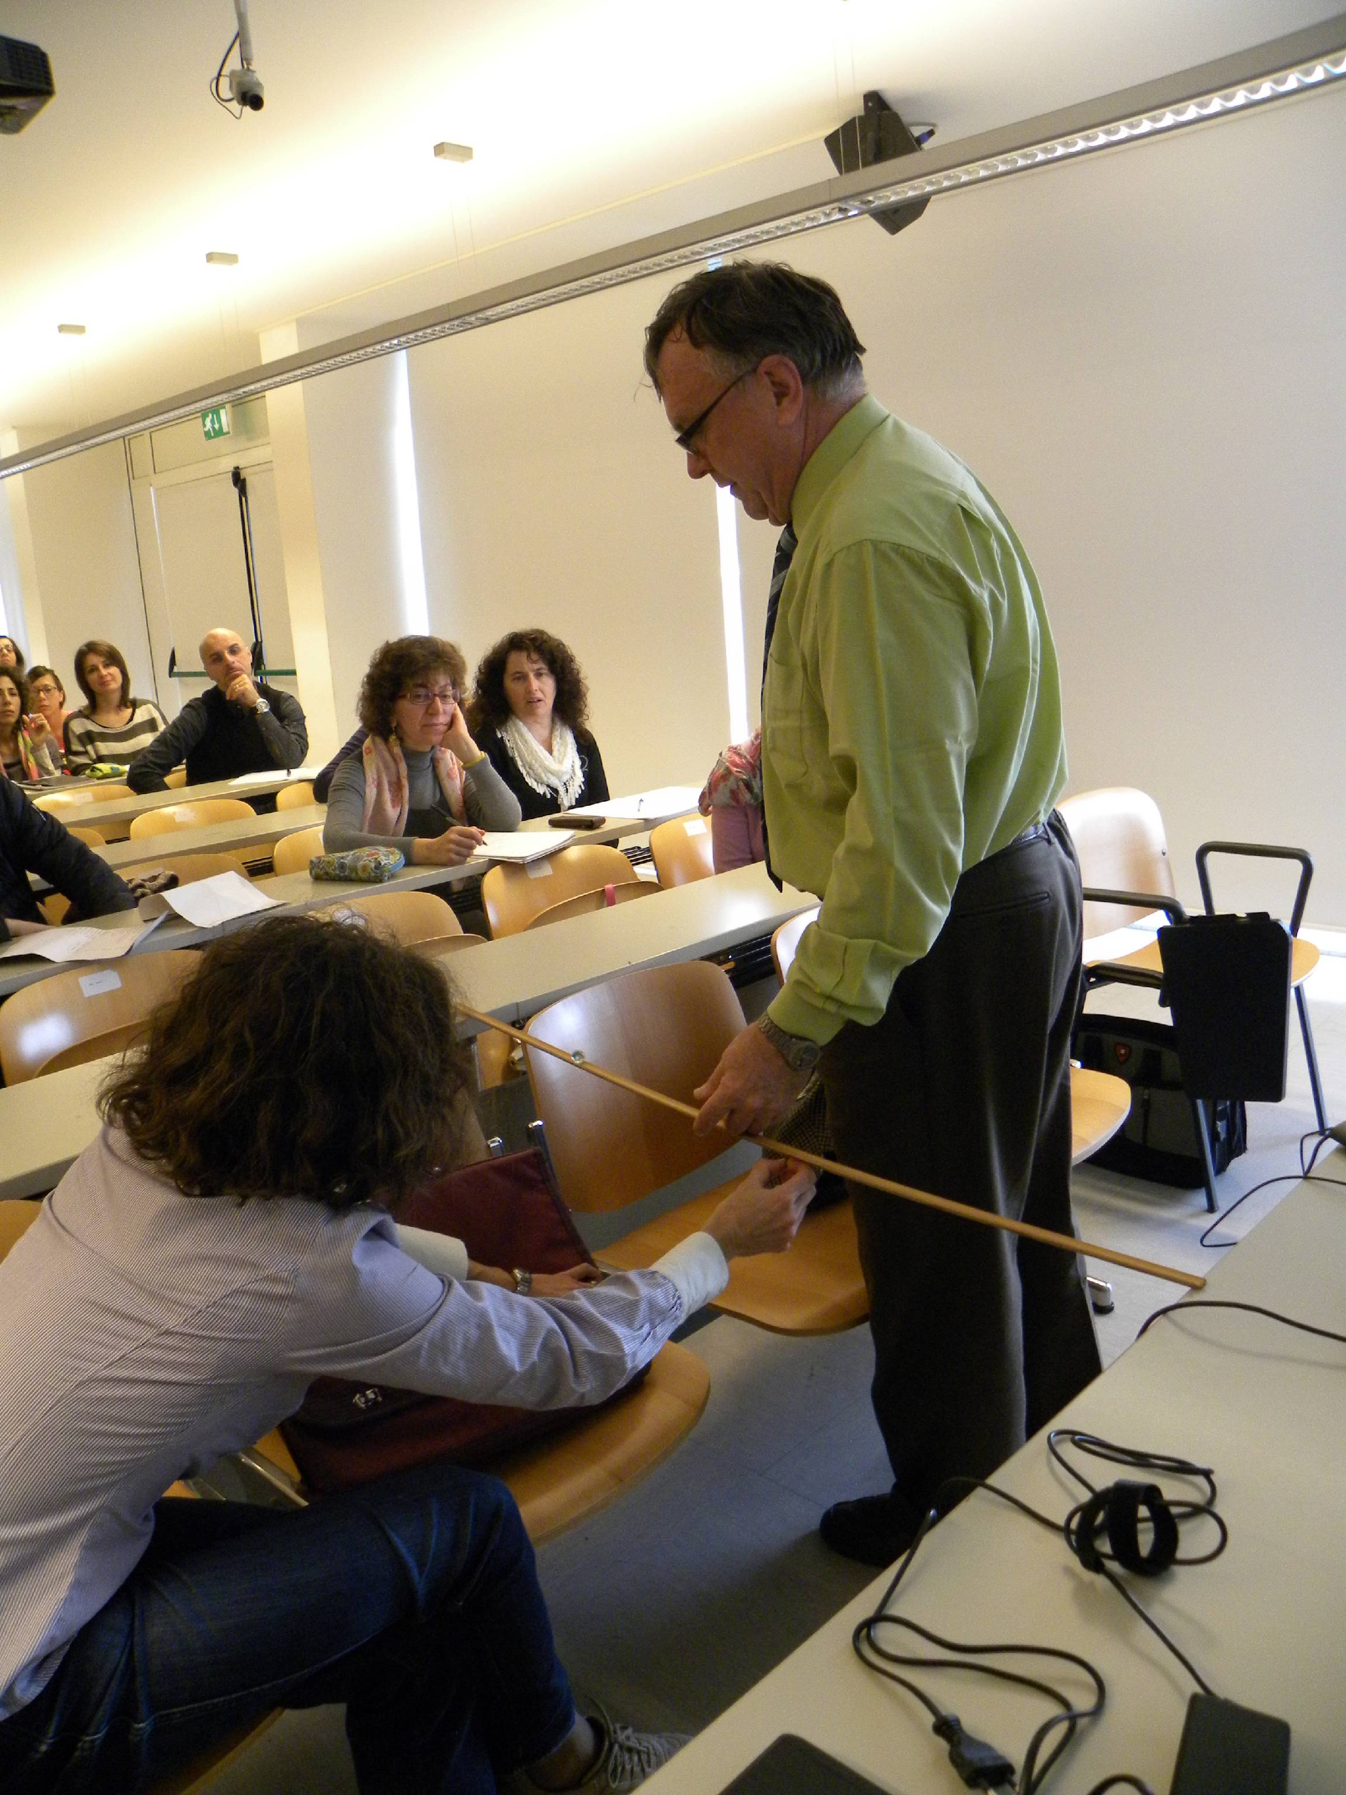
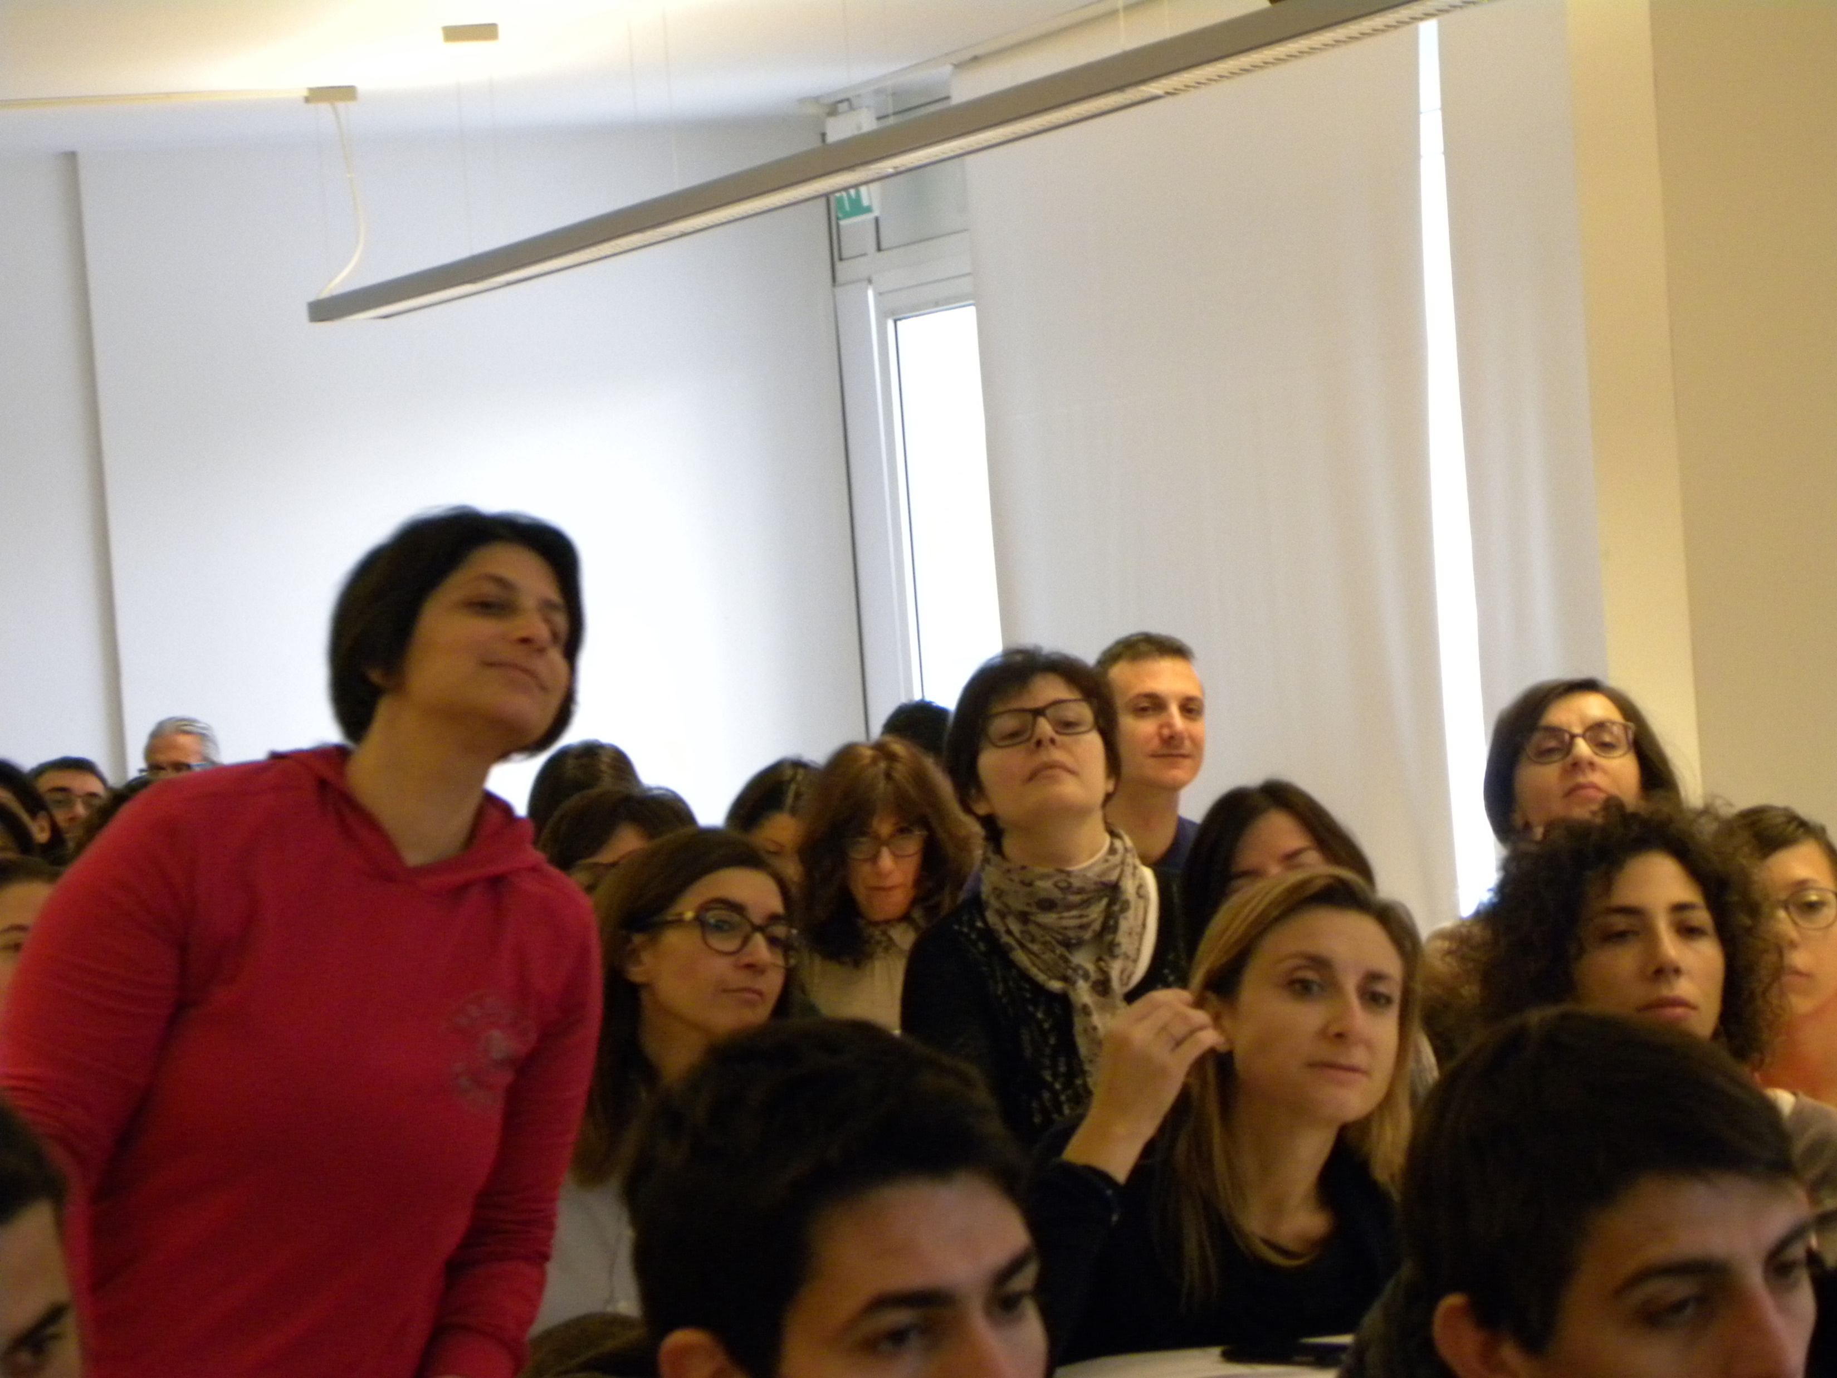
Teachers:getting involved in interacive didactics
Well known question: why do objects fall?
Exposing problem
Interactive experiment
Self-explained conclusions
Macerata (2015)

Slide 27
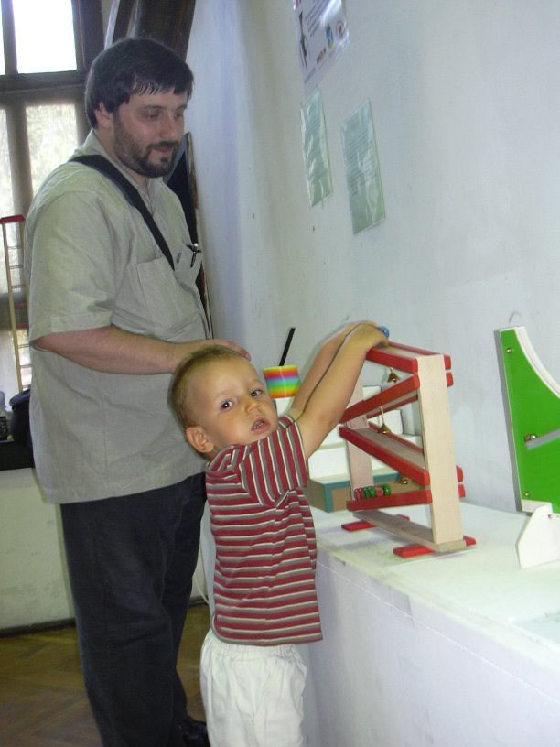
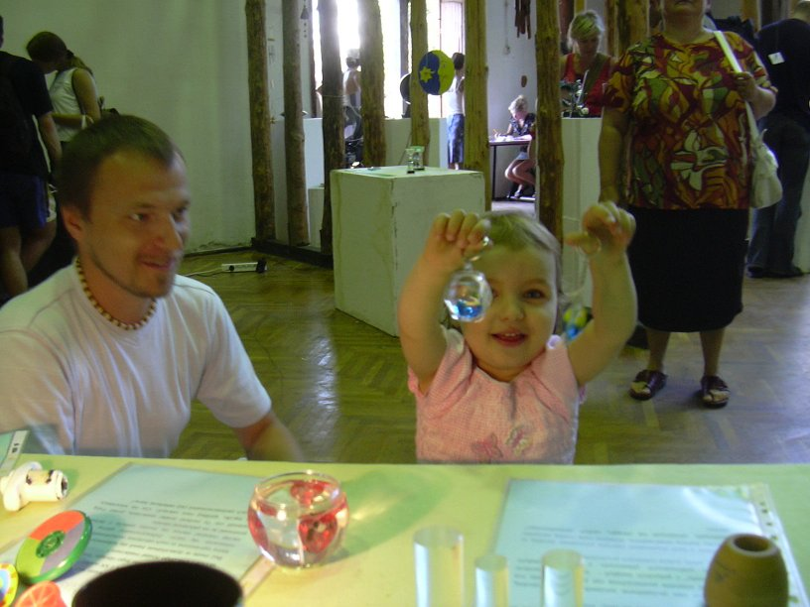
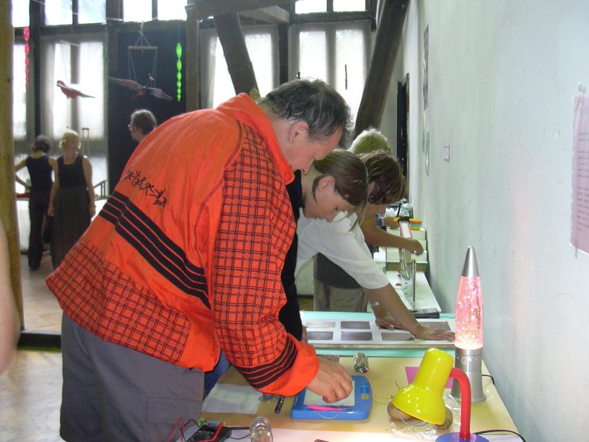
Interactive experiments require a matured pedagogy (also parents)
Sopot, 2004, Arts Gallery
An adult (teacher, instructor) should never substitute child in whatever the kid is able to do autonomously

Slide 28
Conclusions
Galloping virtuality, growing competition, time-stealing „social media” – all these need an urgent reaction
Coming back to the real world (nature, arts, real objects) allows to re-set thought categories, re-order thinking, re-organize the time arrow
Physics, being simple, can be easily adopted to the new pedagogy
But the essential message is: „teaching is like a sculpture in the most delicate matter – children souls” (Korczak?)

Slide 29
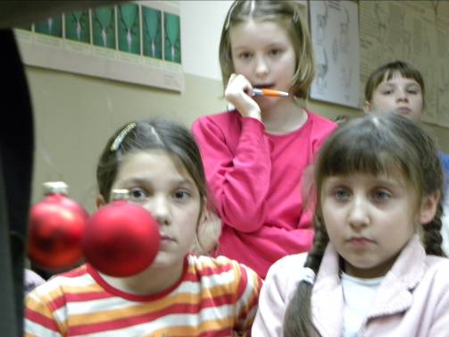
Priority: Child, not physics
Thank you for your attention!
UniKids, Tuchola, 2008, foto MK

Slide 30
Piero Crispiani: Didattica cognitivista
«Resta comunque costante l’esercizio della riflessione pedagogica contemporanea di costruire una visione sistematica e teoreticamente argomentata dell’agire insegnativo nelle sue poliedriche manifestazioni, che si attesti in definizioni e delimitazioni di qualche consenso. Per tali motivi, l’analisi di comportamenti insegnativi minuti, di strategie didattiche, come di programmi didattici o di forme organizzative più strutturate, illustrate anche nel presente lavoro, traggono significato dal necessario riferimento al senso ed alla storia del cognitivismo, dei suoi sviluppi, delle connessioni con le neuroscienze e con i problemi prossimi alla concezione dello sviluppo umano, della cultura, dei linguaggi odierni, ecc.» (p.13)

Slide 31
Requisiti OECD?
Critical thinking
Analytic reasoning
Problem solving
Synthesis
R. Descartes, Discours de la méthode: pour bien conduire sa raison, et chercher la vérité
dans le sciences, Imprimerie de Ian Maire, Leyde, 1637 [= trattato sull’ottica]

Slide 32
Il pensiero narrativo
La condizione umana e’ connotata dalla specifita’ dell’interazione, o intersoggettivita’, che si esprime nella duplice tendenza di far significato, costruire la conoscenza sullo sfondo/ prospettiva della cultura di appartenenza, e di negoziare significati, trasmettere, mediare e confrontare le conoscenze con la cultura e con gli altri. Il raccontare e’ pertanto atto che prosegue quello del costruire la conoscenza, e’ conferisce senso alla natura intersoggetiva dell’uomo.
P. Crispiani, Didattica cognitivista, Armando Editore, Roma, 2004, p. 258

Slide 33
Spiegazione e narrazione
Di tradizionale indentificazione e’ il pensiero logico- scientifico tendente alla conoscenza dei fenomeni reali con modello esplicativo- casuale, la cui espressione piu’ frequente e’ la spiegazione la quale fa ricorso ad un linguaggio dotato di coerenza e tende alla dimostrazione di ipotesi, anche espresse linguisticamente. [...]
L’azione del narrare e’ direttamente comparato a quello di spiegare, quindi il pensiero narrativo a quello logico- paradigmatico che per consuetudine si associa al lavoro sul mondo fisico o naturale.
P. Crispiani, Didattica cognitivista, Armando Editore, Roma, 2004, p. 259

Slide 34

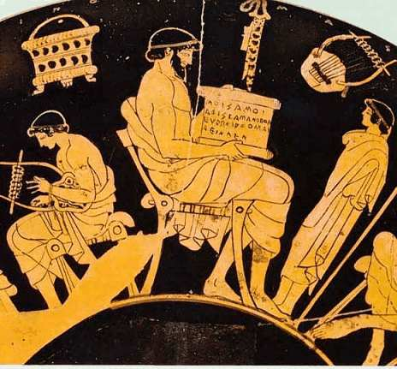
Pedagogy ↔ didactics
L’educazione nella Grecia antica: un singolare modello educativo
Amalia Margherita Cirio
Docente di Lingua e letteratura greca
Università di Roma “La Sapienza”
http://www.rivista.ssef.it/www.rivista.ssef.it/sited9dc.html?page=20050111143715663&edition=2010-02-01

Slide 35
Conclusioni
Con la virtualità galoppante, la competizione crescente, i social media che «rubano» il tempo – tutto questo richiede un’azione urgente.
Il ritorno al mondo reale (la natura, arte, oggetti reali) permette di ristabilire l’ordine giusto delle categorie, riorganizzare il pensiero, riordinare la freccia del tempo.
La fisica, essendo la materia abbastanza semplice (fondata da Galileo), permette di esperimentare una didattica nuova.
Ma nessuna disciplina scolastica, fisica compresa,
e’ esonerata dalla responsabilita’ pedagogica
Thank you for your attention!

